Slide 1
به نام یگانه معمار هستی
تحلیل شکل و فضاهای شهری
تحلیل مرکز محله کلپا

Slide 2
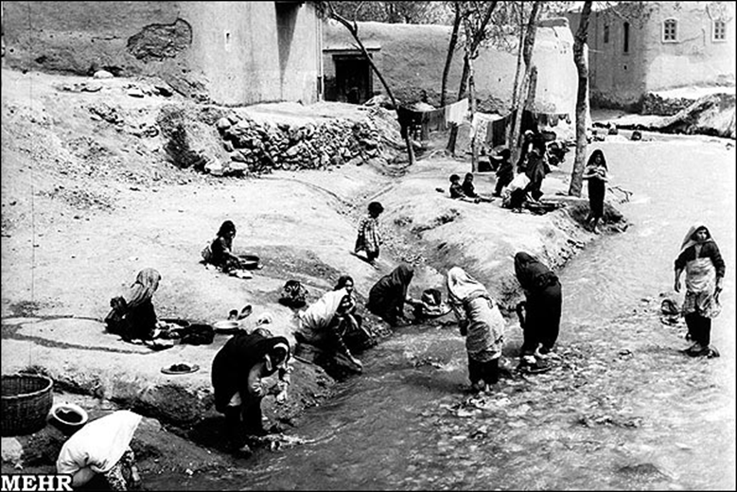
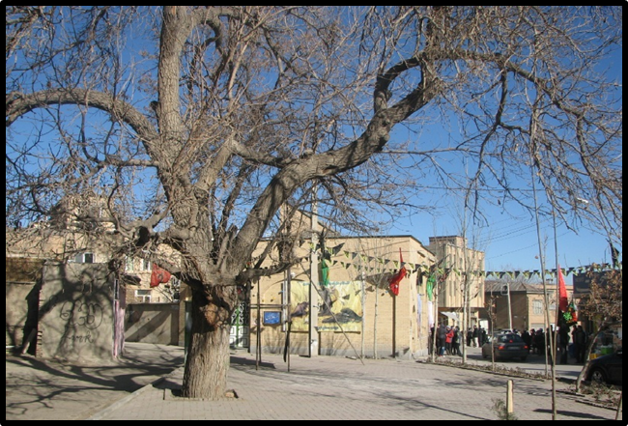
مرکز محله (میدان محلی)
در گذشته هر محله دارای مرکز محله و یا میدان محلی بوده وبه شکل مربع-مستطیل-ذوزنقعه ویا بدون شکل هندسی که در قلب آن جای می گرفت و عمومی ترین و مردمی ترین فضای آن محله محسوب می شدو عمدتا نام آن محله را بر خود داشت.این مرکز محله یا میدان محلی برای ساکنان محله بستری مناسب جهت برقراری روابط اجتماعی فراهم می کرد زیرا فعالیتها و فضاهای مرتبط با زندگی روزمره مردم درآن مستقر بود و مرکزیت انجام امور شهروندان بدانجا ختم می شد که به این مراکز محلات چمن نیز گفته می شد چون دارای محوطه چمن کاری بودند.مرکز محله معمولا در اطراف آن مسجد-حمام-چشمه-زیارتگاه-سقا خانه و چند دکان نانوائی و بقالی و ....بوده که خود عامل موثری در جذب ساکنان به مرکز محله بوده است و در محوطه آنها معمولا درختان تنومند و کهنسال بوده که مردم در زیر سایه آنها روی گیاهان سبز می نشستند و استراحت می کردند و از اوضاع و احوال هم باخبر می شدند و به رتق و فتق امور می پرداختندبه این ترتیب این مکان تبدیل به میعادگاه ساکنان محله می گردید به طوریکه مرکز محله را حیاط دومی فرض می کردند که با هم محله ای خود در آن سهیم بودند.این اشتراک احساس تعلق به محله را نیز در آنها قوت می بخشید.

Slide 3
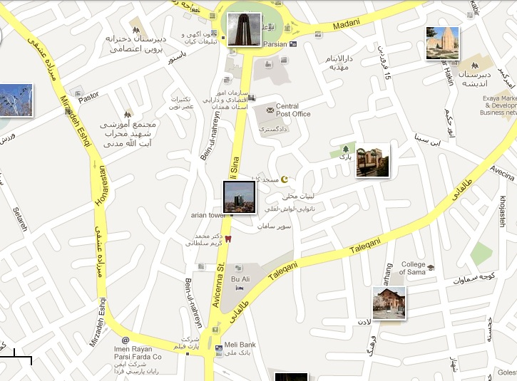
مرکز محله کلپا
مرکز محله کلپا در محله کلپای خیابان بوعلی سینای همدان قرار دارد و این مرکز محله با خیابانهای بوعلی سینا وطالقانی و مدنی در ارتباط است.
میدان بوعلی
خیابان مدنی
خیابان بوعلی
مرکز محله کلپا
هتل بوعلی
خیابان طالقانی
میدان دانشگاه

Slide 4
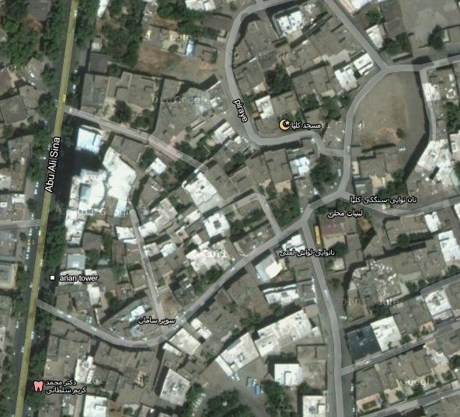
مرکز محله کلپا

Slide 5
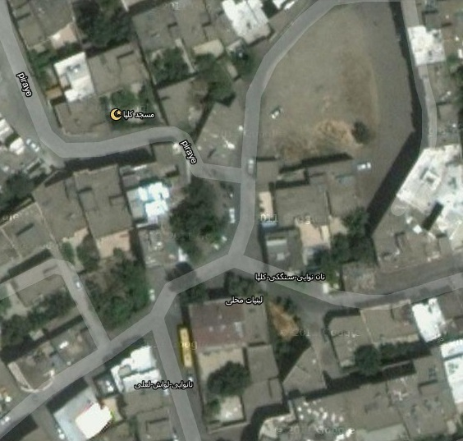
مرکز محله کلپا

Slide 6
_تحلیل مرکز محله کلپا بوسیله نمایانگرها:
1-فضا
2-زمینه
3-کارکرد
4-ریخت
5-اجتماع
نمایانگرها
6-ادراک
7-منظر
8-زیست بوم
9-زمان

Slide 7
فضا
جزئی از فضا-وابسته به فضا-یک فضای باز مصنوع که توسط ساختمانها یا درختان محصورشده است.

Slide 8
نن
محصوریت
فضا
خط آسمان و هندسه
هماهنگی و وسبزینگی فضا ومزیت
یکپارچگی جداره ها

Slide 9
سنجه | هنجار
نسبت ارتفاع جداره به کف میزان پیوستگی جدارها | محصوریت محدود شدن یک فضا بوسیله جداره هایش است به صورتی که انسان احساس نماید داخل ظرفی قرار گرفته است.

Slide 10
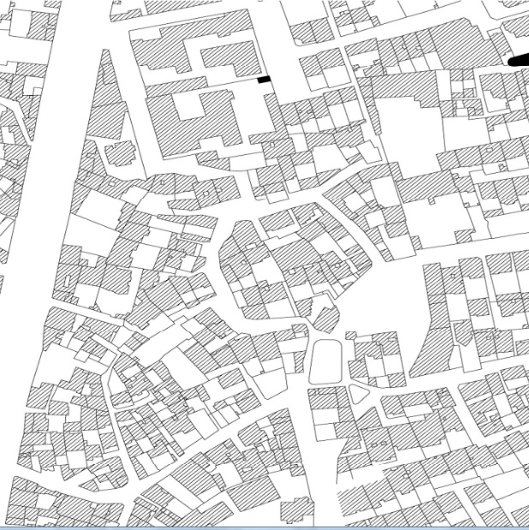
-بررسی محصوریت فضائی محله و مرکز محله
مسیر حرکت به درون محله و برداشت فضاها
اداره پست
بانک
دادگستری
کوچه پردیس
خیابان بوعلی
کوچه اطلس
کوچه پردیس
مسیر حرکت به درون محله و برداشت فضاها
مسجد
مرکز محله کلپا
کوچه لعلی

Slide 11
-بررسی محصوریت فضائی محله و مرکز محله
1
2
3
4
5
6

Slide 12
-محصوریت مناسب در خیابان محلی 1 به 1 است .(راهنمای طراحی فضای شهری – پاکز اد)
-محصوریت مناسب در میدان محلی1 به 4 است .(راهنمای طراحی فضای شهری – پاکز اد)
6 | 5 | 4 | 3 | 2 | 1
محصوریت نامناسب | محصوریت نامناسب | محصوریت مناسب | محصوریت مناسب | محصوریت زیاد | محصوریت زیاد
1.2a
2a
1.7a
6.a
a
2.a
a
a
a
a
a
a

Slide 13
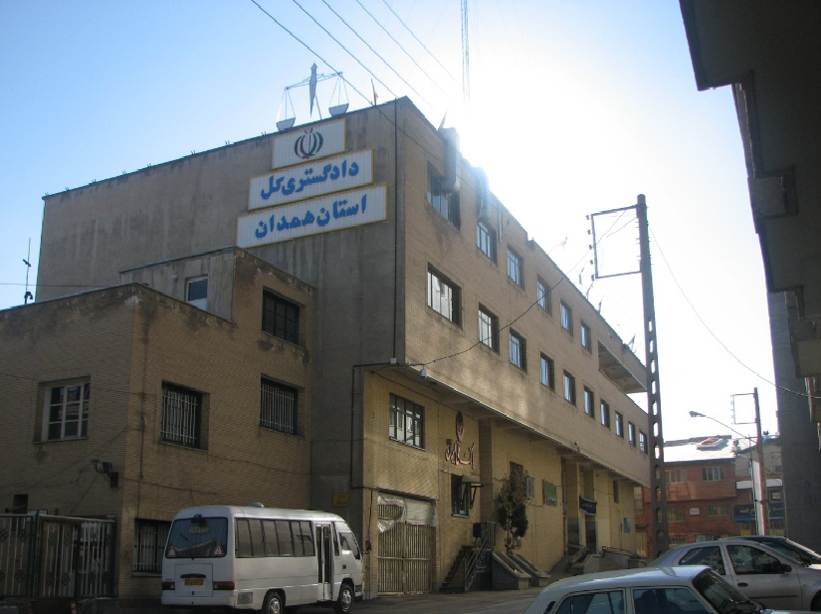
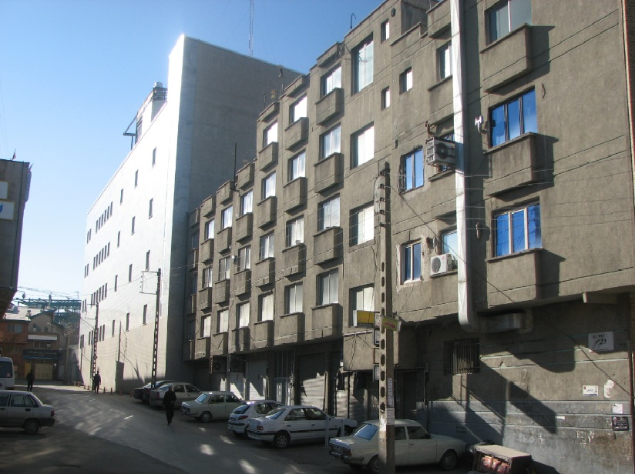
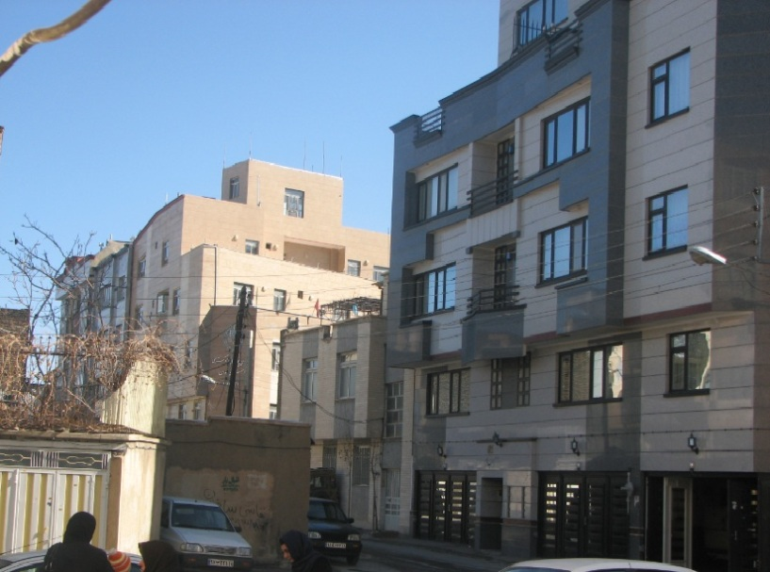
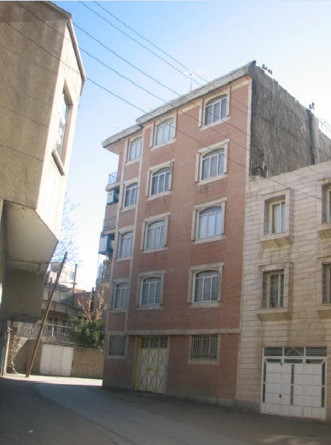
2و1: درشت دانگی بناها و وجود خط آسمان ناهماهنگ و ارتفاع زیاد بناها نسبت به معبر عامل ایجاد محصوریت زیاد

Slide 14
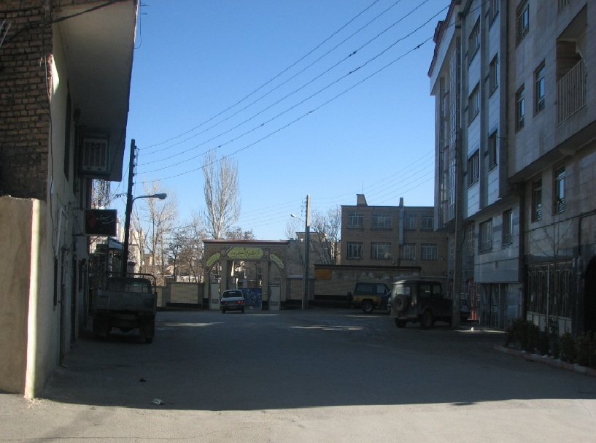
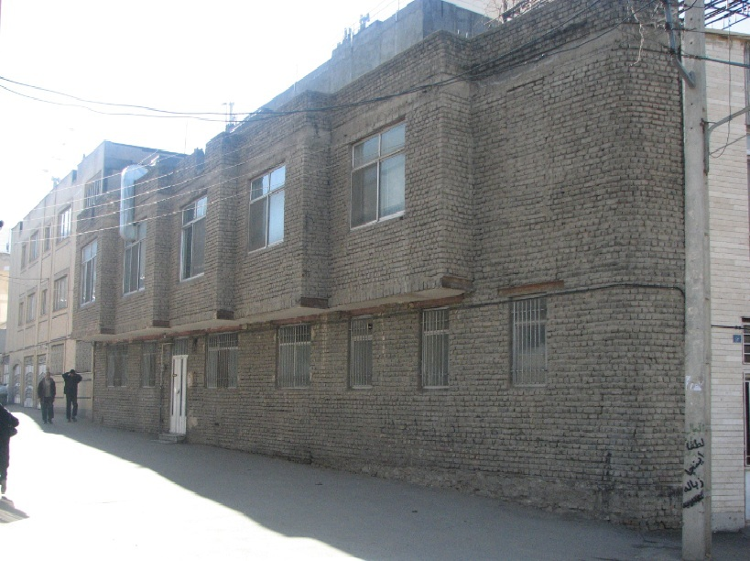
4و3: خط آسمان هماهنگ و پیوستگی جدارها و تراکم مناسب بناها و ارتفاع مناسب بنا نسبت به معبر عامل ایجاد محصوریت مناسب

Slide 15
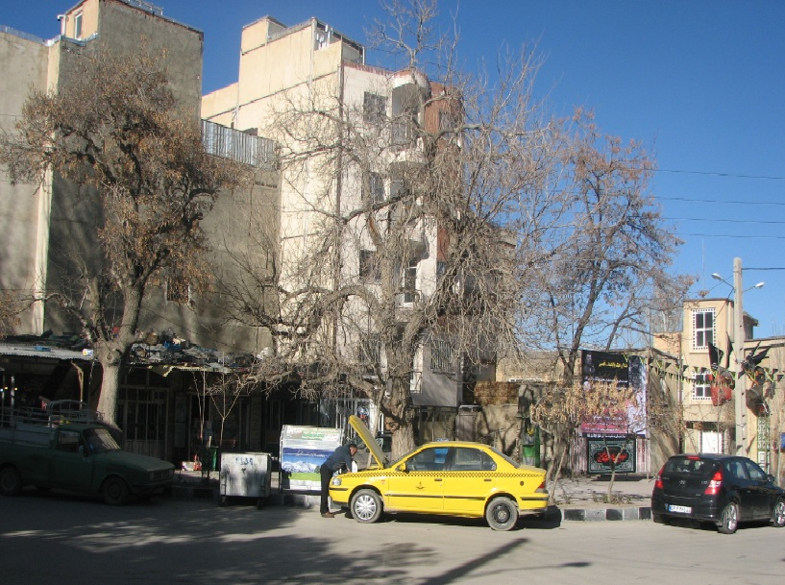
-ارتفاع نامناسب بناها نسبت به عرض مرکز محله و خط آسمان ناهماهنگ و وجود راههای زیاد به مر کز محله عامل ایجاد محصوریت نامناسب

Slide 16
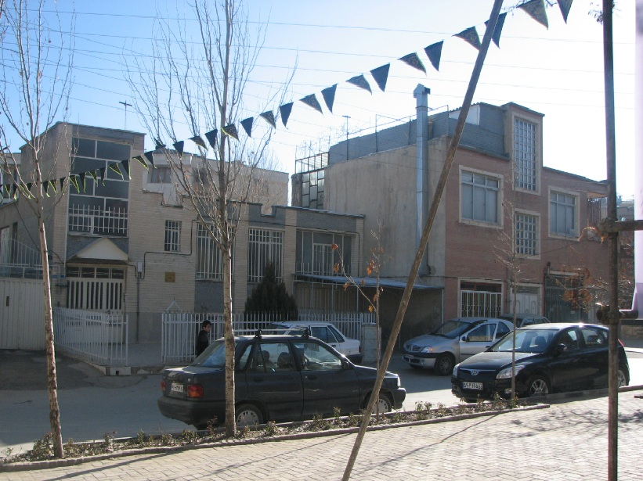
-ارتفاع نامناسب بناها نسبت به عرض مرکز محله و خط آسمان ناهماهنگ و وجود راههای زیاد به مر کز محله عامل ایجاد محصوریت نامناسب

Slide 17
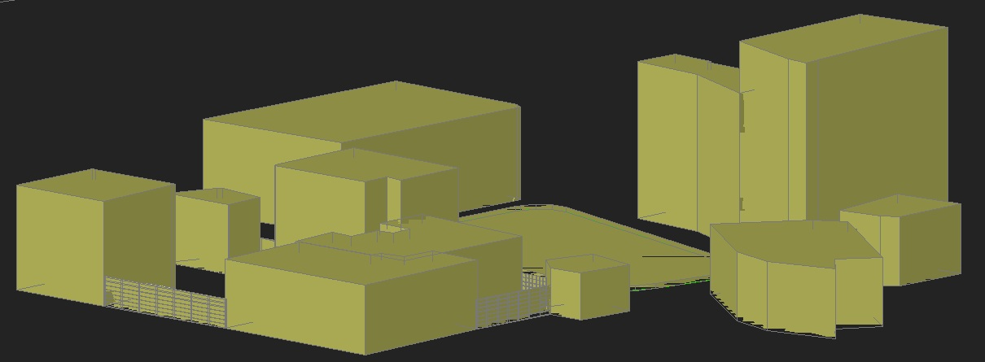
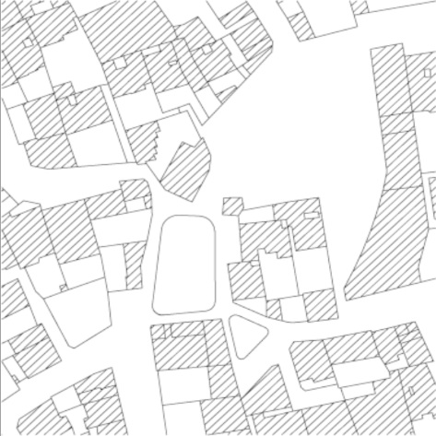
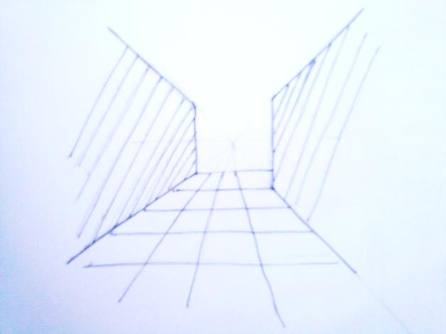
-ارتفاع نامناسب بناها نسبت به عرض مرکز محله و خط آسمان ناهماهنگ و وجود راههای زیاد به مر کز محله عامل ایجاد محصوریت نامناسب
تعداد راههای زیاد ورودی به مرکز محله ووجود گوشه های باز احساس محصور بودن فضا را ضعیف می کند.
وجود گوشه های باز احساس محصور بودن فضا را ضعیف می کند.

Slide 18
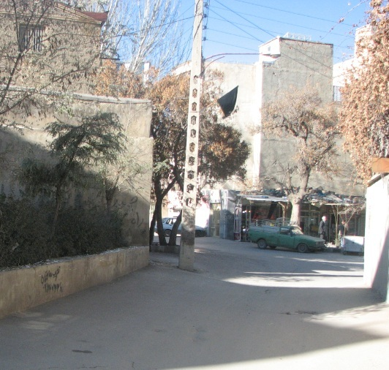
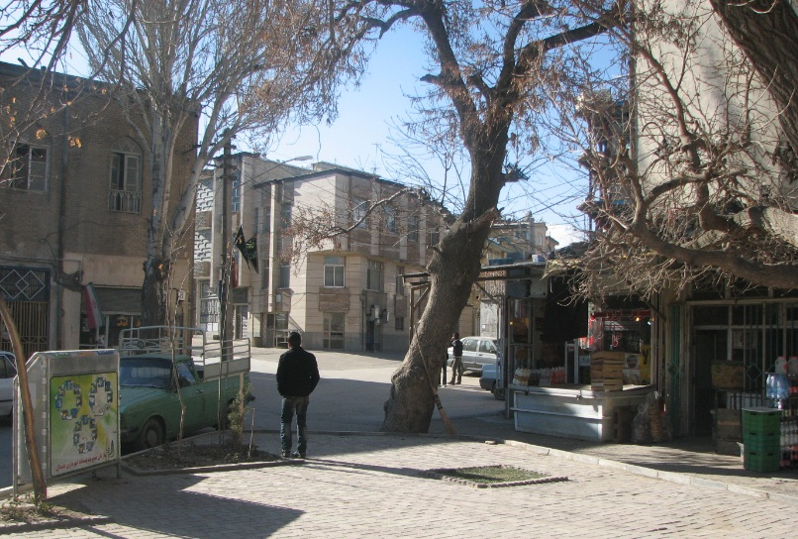
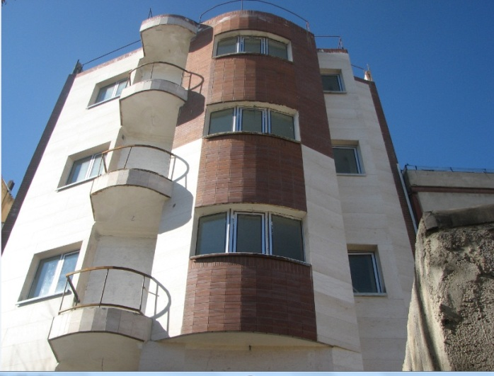
وجود فواصل متعدد مابین ساختمانهاو اختلاف فاحش بین نماها و تغییرات ناگهانی در لبه قرنیز ساختمانها و باز بودن گوشه هاباعث ضعیف شدن کیفیت فضای محصور میشود.(توسلی)
ساختمانهای بلند مرتبه نا هماهنگ با بافت مرکز محله محصوریت فضا را نا متناسب می کند.

Slide 19
سنجه | هنجار
پیوستگی فضائی جدارها پیوستگی کالبدی جدارها | پیوستگی جدارها سازگاری و توافق و ارتباط میان عناصر موجود در فضا

Slide 20
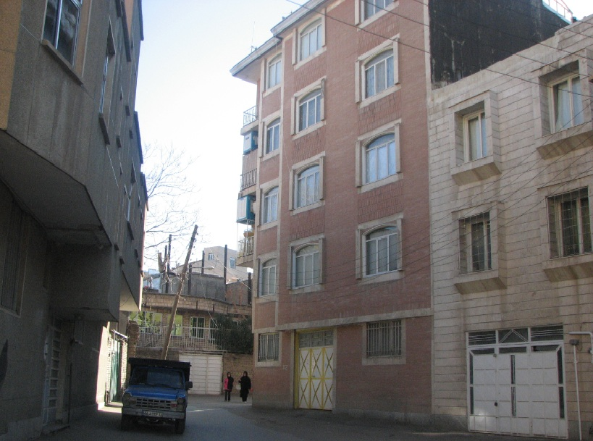
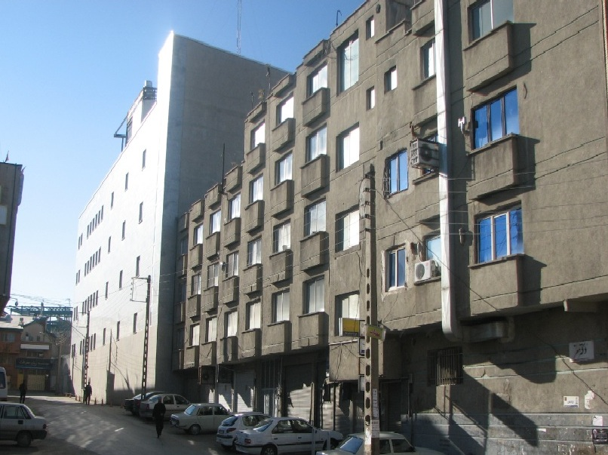
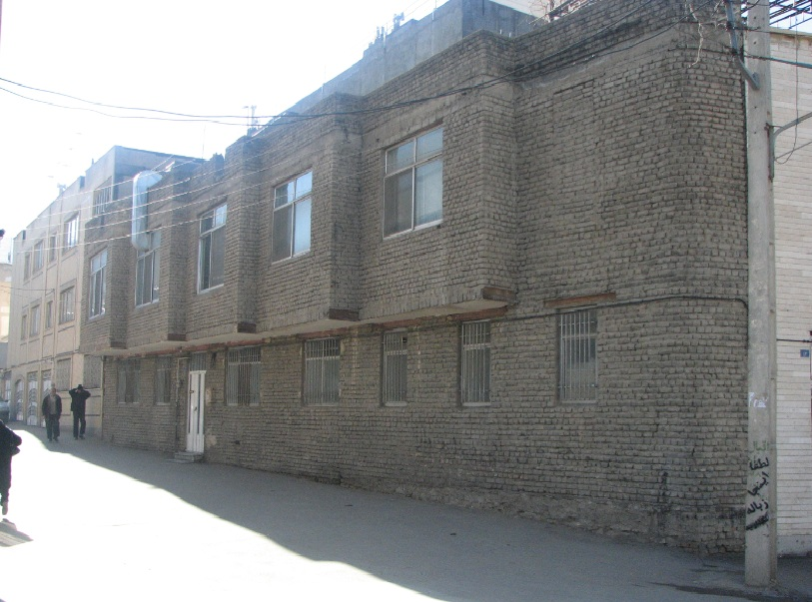
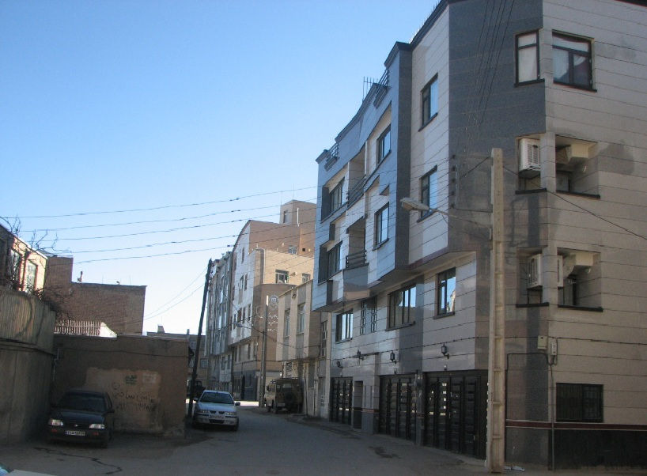
-عدم وجود پیش آمدگی و عقب نشینی در جدارها
محله کلپا
- وجود ریتم های افقی و عمودی هما هنگ

Slide 21
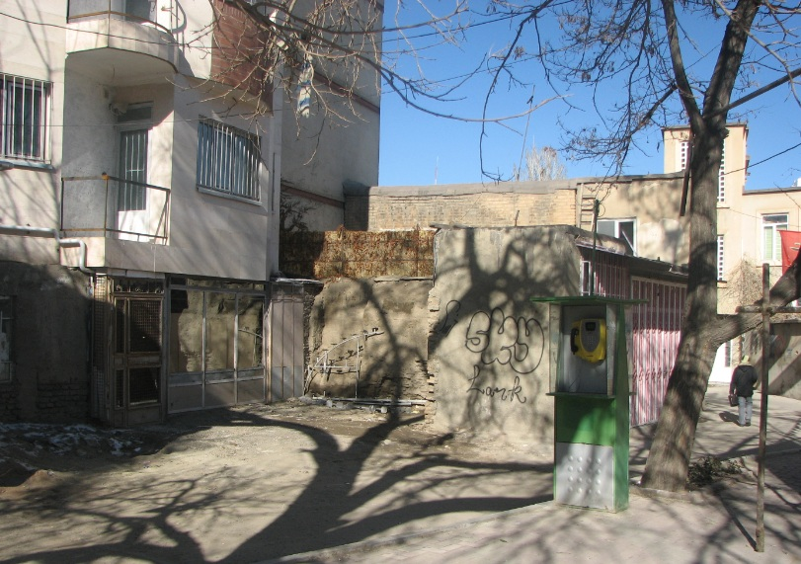
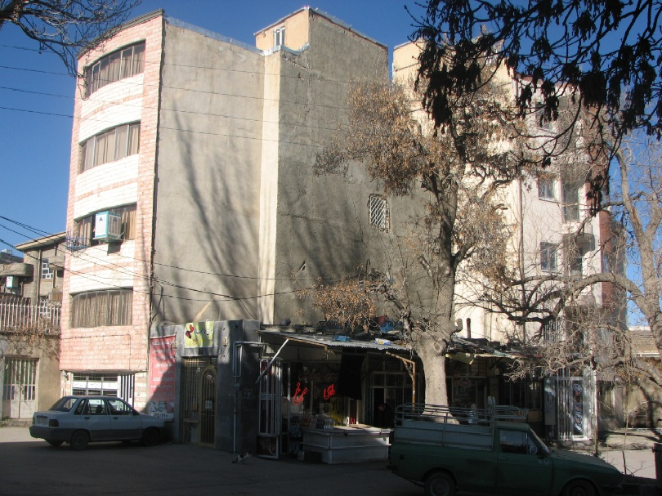
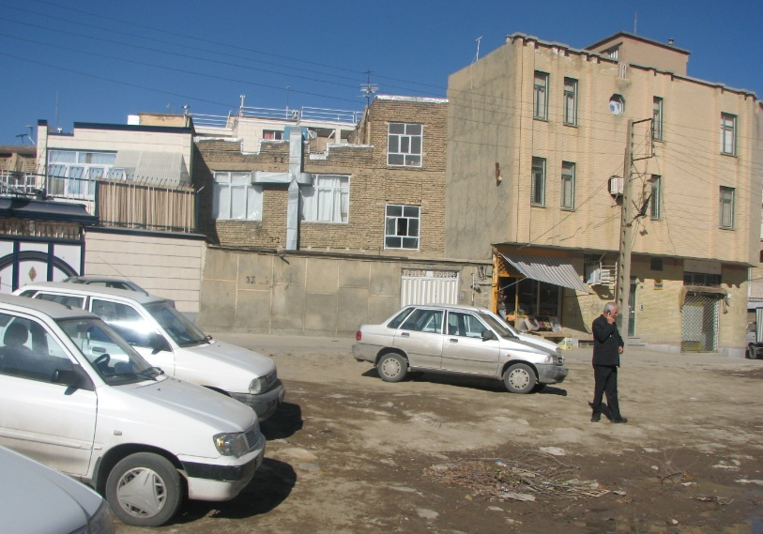
عدم پیوستگی فضائی وکالبدی جدارها ووجود پیش آمدگی و عقب نشینی در جدارهاو ریتم های افقی و عمودی ناهماهنگ در مرکز محله :

Slide 22
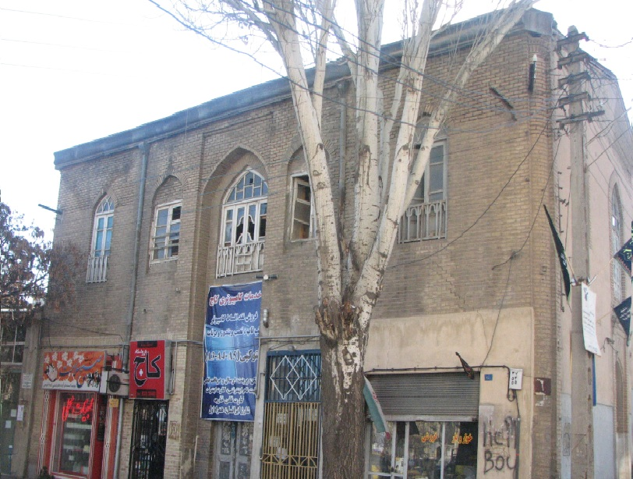
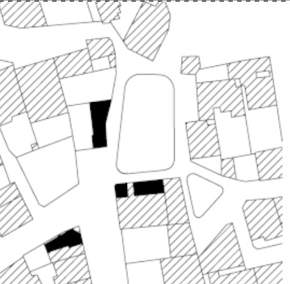
وجود ساختمان با ارزش تاریخی با ریتم افقی و عمودی هماهنگ
وجودراههای متعدد منتهی به مرکز محله و باز بودن گوشه های آن از پیوستگی کالبدی و فضائی فضا کاسته است.

Slide 23
سنجه | هنجار
نقطه – خط - سطح | هندسه نظمیتی که در اجزا هر طرح وجود دارد

Slide 24
مرکز محله کلپا
در بررسی هندسه فضا می توان هندسه پیچیده شهربه سه سطح نقطه-خط- سطح دسته بندی نمود که مرکز محله کلپادر حوزه فراگیردر سطح نقطه دسته بندی می شود
میدان بوعلی
خیابان مدنی
خیابان بوعلی
مرکز محله کلپا
خیابان طالقانی
هتل بوعلی
میدان دانشگاه

Slide 25
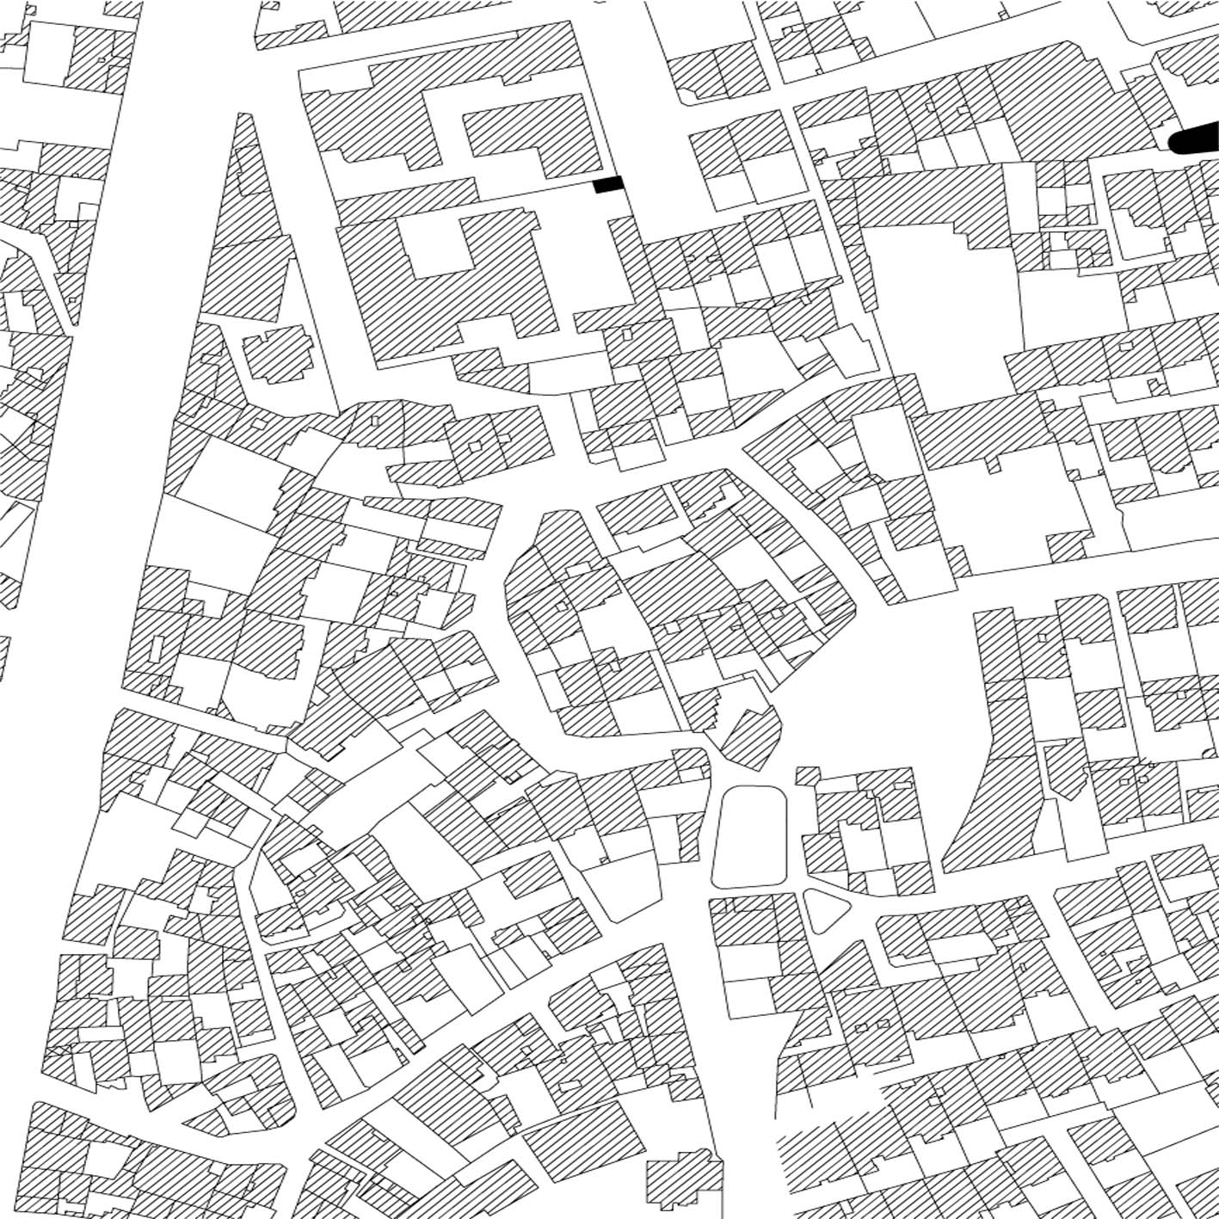
مراکز محلات یا میادین محلی یک گره شهری هستند.
مرکز محله کلپا در حوزه مداخله آن که محله باشد یک سطح شهری است.
خیابان بوعلی
سطح شهری
خط شهری
مرکز محله کلپا
سطح شهری
خط شهری

Slide 26
از نظر شکل هندسی فضائی مرکز محله کلپا جزء مراکز محلات(میادین- محلی )با شکل هندسی نامنظم است.
حتی الامکان بهتر است میادین محلی دارای اشکال نامنظم-ارگانیک و غیر متقارن باشندتا گوشه هائی برای تجمع و حضورپذیری های کوچکتر ساکنان محله فراهم آید.(راهنمای طراحی فضاهای شهری- پاکزاد)
هندسه فضا

Slide 27
سنجه | هنجار
مرز توده ساختمان ها در اتصال با آسمان | خط آسمان خط آسمان همان خط بام در فضای شهری میباشد.(توسلی)

Slide 28
خط آسمان هماهنگ در محله :
پیوستگی جدارها و خط آسمان هماهنگ در بخشی از محله محصوریت مناسبی را ایجاد نموده است.
وجود ساختمانهائی با ارتفاع همسان

Slide 29
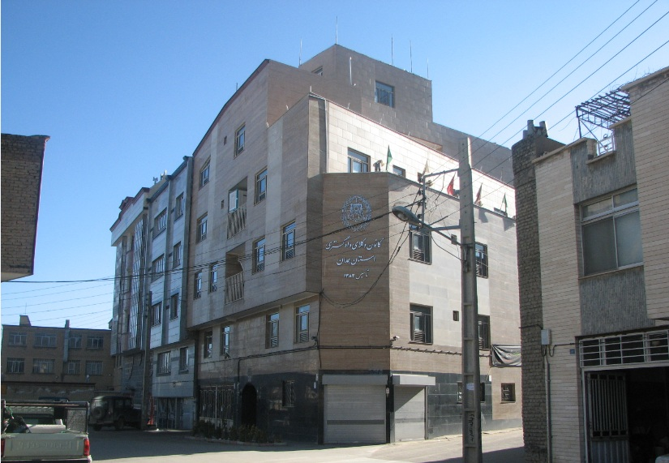
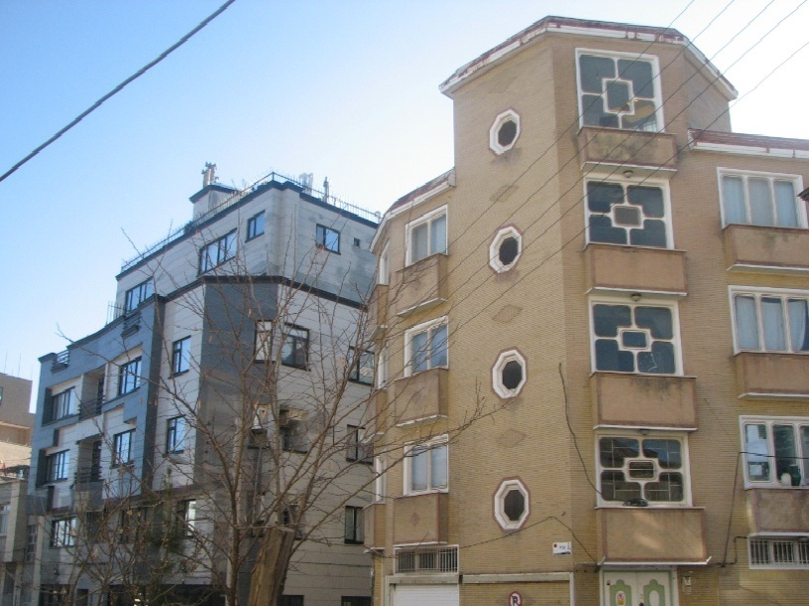
خط آسمان نا هماهنگ در محله

Slide 30
خط آسمان نا هماهنگ در مرکز محله
وجود ساختمانهائی با ارتفاعات متفاوت

Slide 31
خط آسمان نا هماهنگ در مرکز محله
وجود ساختمانهائی با ارتفاعات متفاوت

Slide 32
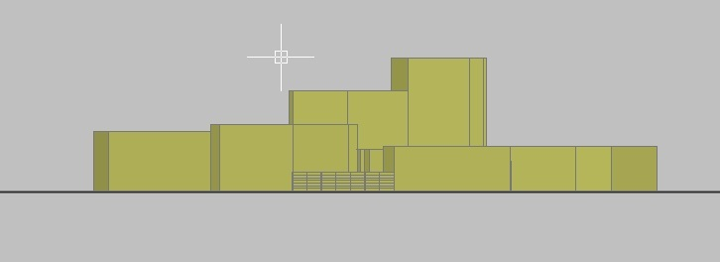
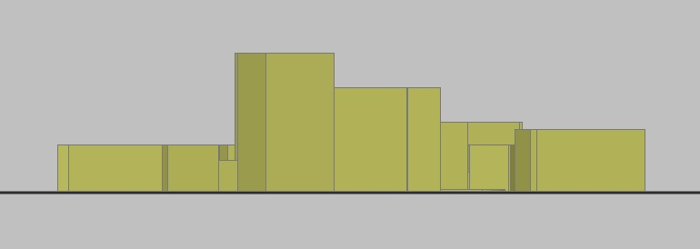
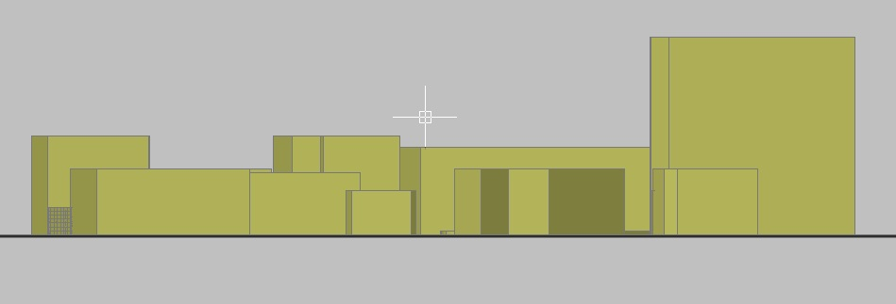
خط آسمان ساختمانهای مجاور یکدیگر و مشرف به مرکز محله می بایست هم باد باشند و خط آسمان جداره بناهای مرکز محله هماهنگ باشند (پاکزاد)که در آنچه مشاهده می شودمر کز محله کلپا خط آسمان نا هماهنگ وجود دارد.

Slide 33
سنجه | هنجار
میزان و تنوع پوشش گیاهی میزان استفاده و رضایت مردم از پوشش گیاهی | سبزینگی فضا (حضور و نقش طبیعت در سازمان فضایی)

Slide 34
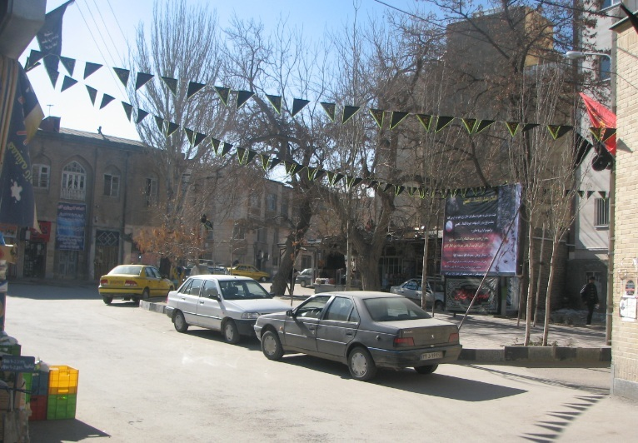
مرکز محله کلپا از نظرپوشش گیاهی و عناصر نرم فضا دارای کمبود
بوده و از وضعیت نامناسب و فاقد طراحی برخوردار است.می توان گفت تنها چندعدد درخت کهنسال در مرکز محله موجود وفاقد عناصر نرم فضائی دیگر می باشد.

Slide 35
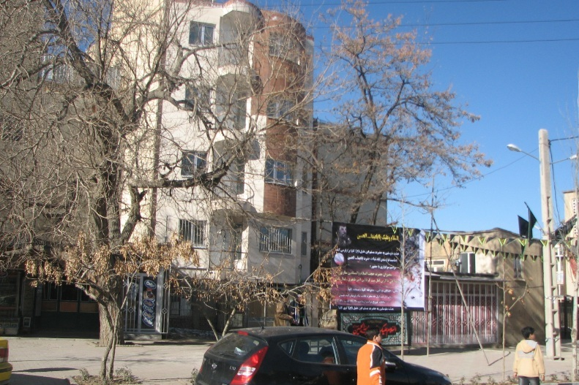
آنگونه که به نظر می رسد به علت کمبود پوششهای گیاهی و عناصر نرم فضا و نبود حوزهای معین فضای سبز و از آنجایی که مرکز محله حیاط دوم ساکنان محله محسوب می شود و محل برخوردهای از پیش تدوین نیافته و محلی برای تعاملات وتباینات اجتماعی می باشد لزوم وجود فضاهایی مفرح و با طراوت برای نشستن و گفتگوو...به شدت احساس می شود که مرکز محله کلپا فاقد این عناصر بوده و همین سطح رضایت مندی استفاده کنندگان از فضا را پائین می آورد.

Slide 36
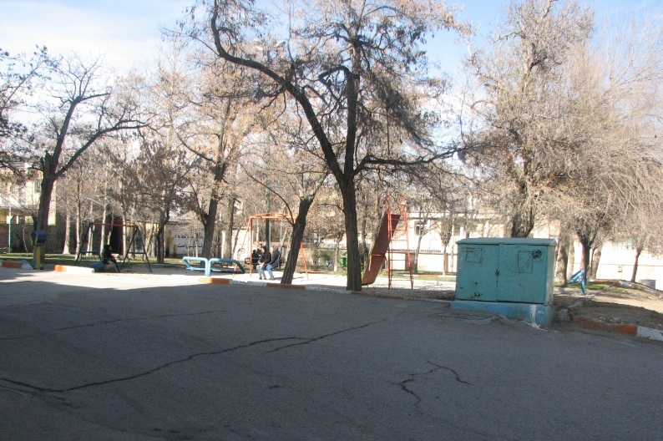
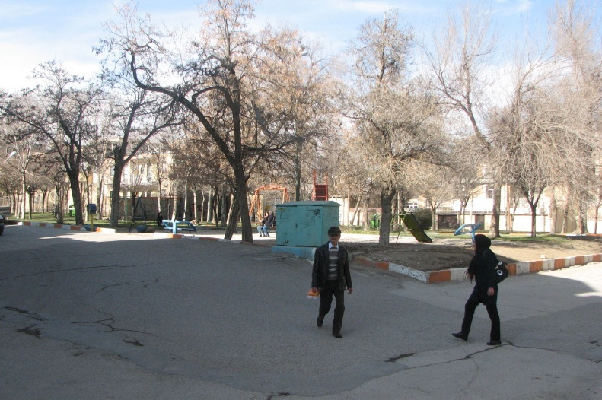
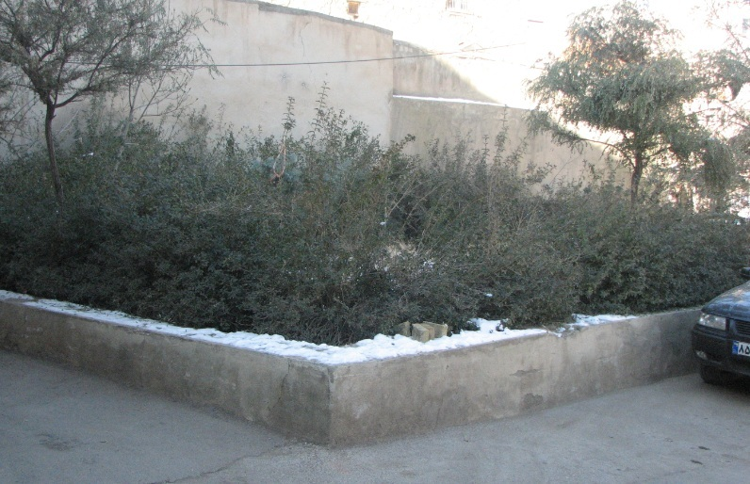
پارک در نزدیکی مرکز محله
باغچه های کوچک فاقد کاربرد و استفاده در نزدیکی مرکز محله

Slide 37
سنجه | هنجار
فضاهای جاذب شهروندان با ویژگیهای عملکردی خاص | مزیت منظور کیفیت نقاطی در فضاهای شهری است که دارای عملکرد-ظاهر و یا معنای خاص بوده و با عث تغییر رفتار یا بروز رفتارهای خاص در مردم می شود.

Slide 38
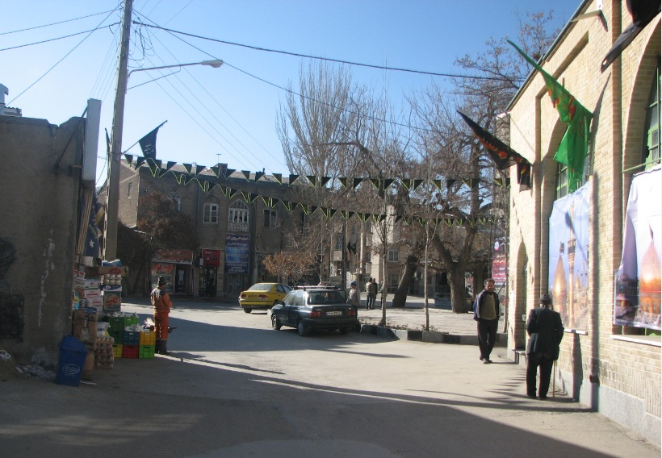
مرکز محله خود از نظر فضائی واجد خصوصیت مزیت است زیرا بستری جهت برقراری روابط و تعاملات اجتماعی و تبدیل فضا به مکانی پویا و سرزنده و به یاد ماندنی و واجد خصوصیت خاطره انگیزی می باشد.

Slide 39
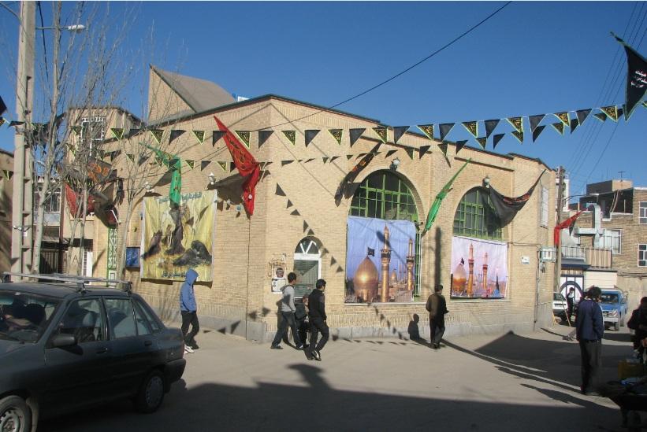
مسجد یک مکان دارای خصوصیت مزیت برای مرکز محله جهت انجام فرایض دینی-برگزاری مراسم های مذهبی-مکانی جهت رویاروئی با ساکنان محله و.....
مسجد کلپا

Slide 40
سنجه | هنجار
وحدت-همسانی - همشکلی | هماهنگی همکاری و همراهی هدفمند گروهی از عناصر جهت نیل به ایجاد یک کلیت

Slide 41
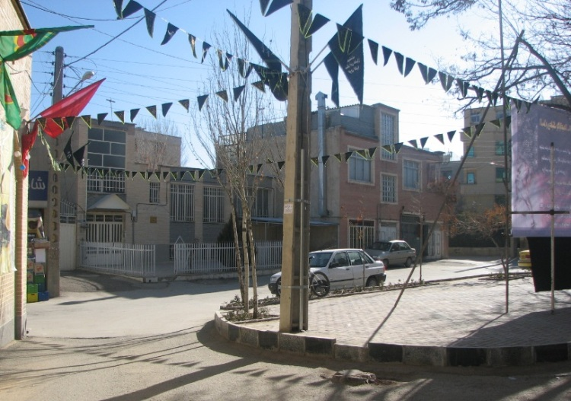
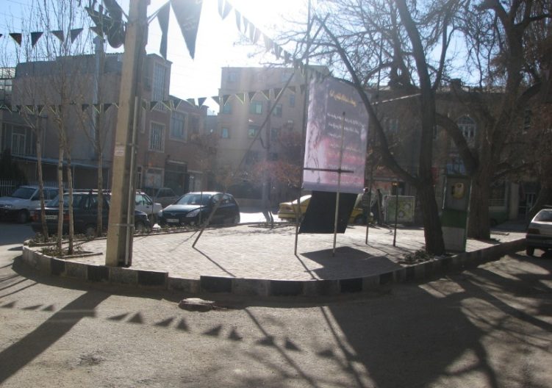
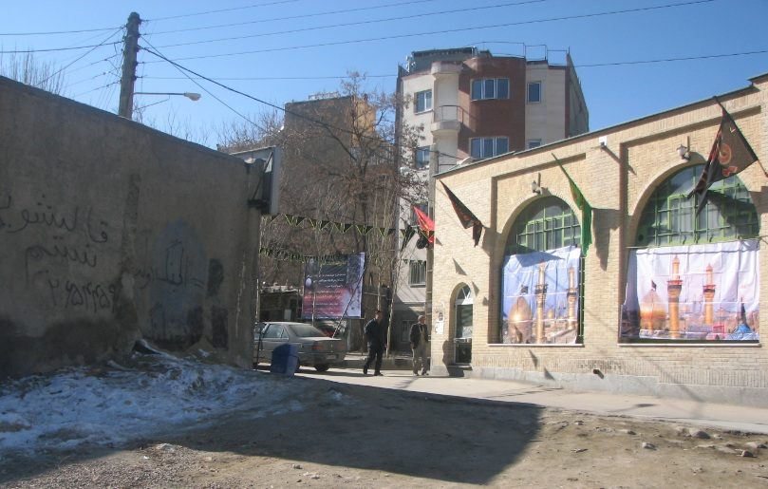
هر اندازه تفاوت ارتفاع بناهای مرکز محله بیشتر باشد حجم فضائی مرکز محله نااستوار تر و ترکیب نماها متفاوت ترسطوح ناهماهنگ تر هستند.

Slide 42
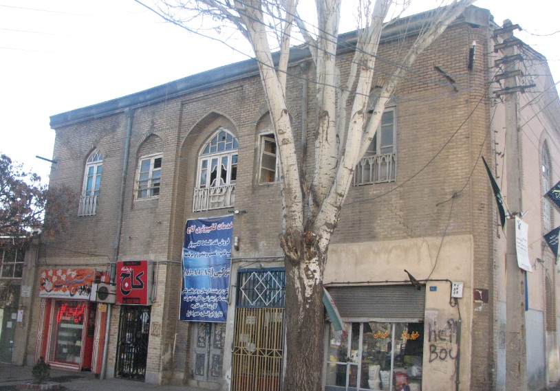
وجود فضاهای خدماتی همگون در کنار یکدیگر :

Slide 43
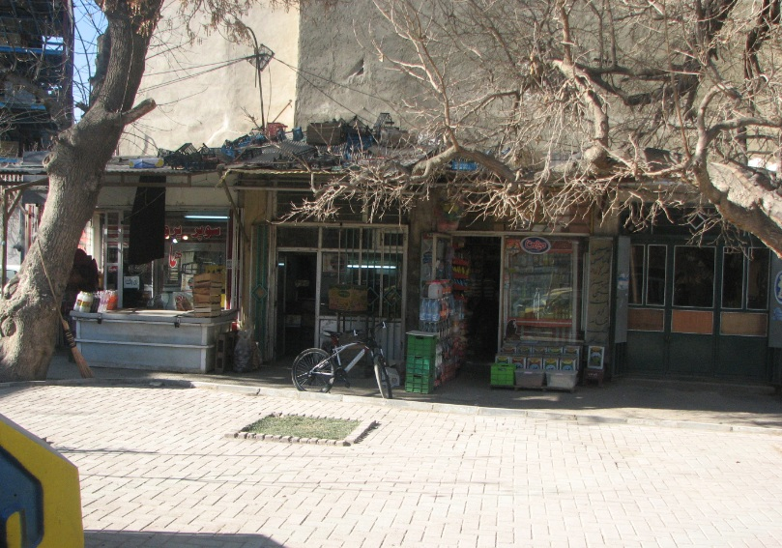
وجود فضاهای خدماتی همگون در کنار یکدیگر :

Slide 44
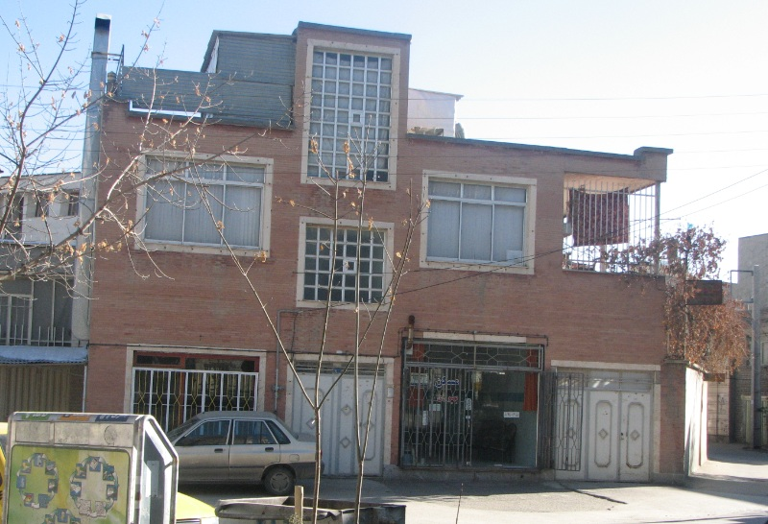
وجود فضاهای خدماتی همگون در کنار یکدیگر :

Slide 45
وجود فضاهای عملکردی همگون با مرکز محله:

Slide 46
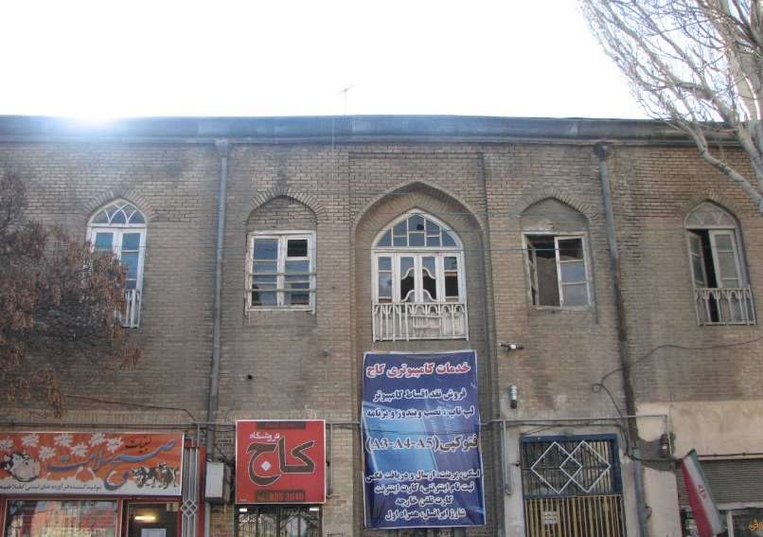
قرار گیری تابلوهای شهری نا همگون در کنار یکدیگر :

Slide 47
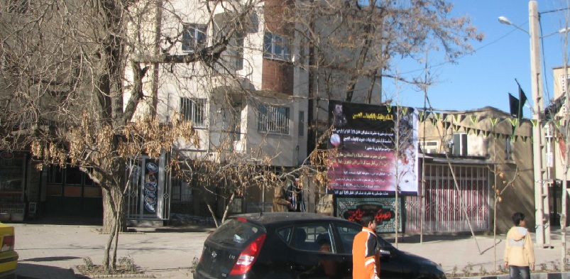
قرار گیری تابلوهای شهری نا همگون در کنار یکدیگر :

Slide 48
swot
فضا
ضعف و تهدید | قوت و فرصت
1-تداخل سواره و پیاده در ورودی به مرکز محله 2-وجودآلودگی صوتی و زیست محیطی بدلیل حرکت زیاد اتومبیل 3-وجود بناهای بلند مرتبه ناهماهنگ با بناهای مرکز محله 4-توقف دوره گردان و بیکاران در اطراف مرکز محله عاملی جهت بروز مشکلات اجتماعی 5-وجود ناهماهنگی شکلی و بصری در بناهای مرکز محله 6-تفوق توده برفضا در محله 7-حجم فضائی نا استوار مرکز محله 8-عدم وجود فضاهای شهری عمومی در محله 9-وجود خط آسمان ناهماهنگ- 10-فاقد ارزش بودن بناها و بی نظمی آنها عاملی در جهت کاهش جذایت فضا | 1-وجود فضاهای فرهنگی مانند مسجد برای ایجاد قرارگاه رفتاری 2 -استفاده از مشارکت مردمی برای پویا کردن و سرزندگی مرکز محله 3-هماهنگی کاربریها در مرکز محله 4-فرصت ایجاد فضاهای شهری پویا و سرزنده 5-پیوستگی جدارها و تداوم در خط آسمان در نما 6-الگو برداری از ریتمهای با ارزش موجود در احداث بناهای جدید 7-فرصت ایجاد آسایش اقلیمی در مرکز محله 8-فرصت استفاده از پوشش های گیاهی و آبنما در کناره های مسیر مرکز محله 9-وجود مسجد به عنوان عنصر جاذب جمعیت و ایجاد قرارگاه رفتاری 10-ارزش بالای زمین

Slide 49
زمینه

Slide 50
نن
هویت
زمینه
شخصیت
ماندگاری
خوانایی

Slide 51
سنجه | هنجار
عناصر اصلی هویت بخش حوزه میزان تعاملات انسانی مثبت حافظه تاریخی (خاطره انگیزی فضا) | هویت (خاصیتی است که توسط قیاس یک پدیده با تصویری از گونه های مشابه آن که در ذهن نقش بسته است پدید می آید )

Slide 52
آرامگاه بوعلی سینا
میدان بوعلی
خیابان مدنی
اداره مخابرات
اداره امور مالیاتی و بانک ملی
خیابان بوعلی
اداره پست
دادگستری
کانون وکلا
مسجد کلپا
مرکز محله کلپا

Slide 53
قرارگاههای رفتاری
آرامگاه بوعلی
میدان بوعلی
خیابان بوعلی

Slide 54
اداره مخابرات
اداره امور مالیاتی و بانک مالی
دادگستری
اداره پست

Slide 55
هتل بوعلی
قرارگاههای رفتاری
بیمارستان اکباتان

Slide 56
مسجد به عنوان نماد هویت بخش محله
درختان کهنسال به عنوان نماد هویت بخش محله

Slide 57
بناهای معماری با ارزش تاریخی به عنوان عنصر هویت بخش مرکز محله

Slide 58
-ایجاد فضاهای خودمانی به منظور ترغیب ساکنان به حضور در فضا و افزایش تعاملات انسانی
-تقویت هویت فرهنگی و تاریخی و همه شمولی فضا به منظور ایجاد حس تعلق و برگزاری مراسمهای خاص

Slide 59
در گذشته محوطه های چمن کاری شده به شکل مربع، مستطیل یا ذوزنقه یا بدون شکل هندسی در بعضی از محلات همدان وجود داشت که مرکزیت انجام امور شهروندان بدانجا ختم می شد. این چمن ها که اطراف آنها را اغلب مسجد، حمام، چشمه، زیارتگاه، سقاخانه و چند دکان نانوایی، بقالی، کفاشی، عطاری، سبزی فروشی و قصابی در بر گرفته بود، درختان تنومند و کهنسالی بود که مردم در زیر سایه آنها روی گیاهان سبز می‌نشستند، استراحت می‌کردند، از اوضاع و احوال هم باخبر می‌شدند و به رتق و فتق امور می‌پرداختند.مرکز محله کلپا از جمله این چمن ها میباشد که به گفته اهالی محل حدود یک قرن قدمت دارد.

Slide 60
سنجه | هنجار
رویداد های روزمره و غالب در فضا و اصلی ترین کارکرد در فضا | شخصیت (کاراکتر)

Slide 61
-وجود فضاهائی جهت حضور اقشار مختلف در فضا
-اصلی ترین کارکرد مرکز محله ایجاد گره ارتباطی و بوجود آمدن فضائی برای بروز تبادلات و تعاملات اجتماعی است

Slide 62
سنجه | هنجار
قابلیت رؤیت عناصر زمینه ای (نفوذپذیری بصری) وجود علائمی برای تشخیص عنصر زمینه ای فضا (نفوذپذیری نمادین) | خوانائی (کیفیتی است که بر چگونگی و سهولت درک مردم از فرصت ها و موقعیت هائی که محیط به آنان عرضه می دارد تاثیر می گذارد )

Slide 63
خود مرکز محله به دلیل متمرکز و کانونی بودن مفهوم گره(از عناصر خوانائی لینچ) را شکل میدهد.
مردم موقعی می توانند از منافع گزینه های که آن کیفیات را عرضه می دارد بهره گیرند که بتوانند سامان فضائی مکان و آنچه را در آنجا می گذرددرک کنند این کیفیت خوانائی نامیده می شود.
خوانائی در دو سطح اهمیت دارد:1-فرم کالبدی 2-الگوی فعالیت
محله کلپا

Slide 64
ورودی ها به مرکز محله
راههای ورودی به مرکز محله مهمترین عنصر کالبدی در خوانائی محسوب می شوند.

Slide 65
عنصر شاخص بصری (نشانه)مرکز محله مسجد و بنای معماری با ارزش تاریخی است که واجد خصوصیت خوانائی برای ساکنان محله میباشد.

Slide 66
سنجه | هنجار
تداوم کیفیات کالبدی گذشته فضاو نشانه- های آن تداوم کاربری های گذشته | ماندگاری (میزان مقاومت عناصر یک شهر در مقابل فرسودگی و زوال و دارا بودن بودن توانایی فعالیت طی دوره طولانی)

Slide 67
بناهای موجود در محله عموما نوساز ودر بعضی از بخشها شامل بناهای قدیمی می باشد.

Slide 68
بناهای موجود در مرکزمحله عموما نوساز ودر بعضی از بخشها شامل بناهای قدیمی می باشد.

Slide 69
کاربری مذهبی موجود در مرکز محله (مسجد)دارای سابقه تاریخی به گفته اهالی محل در حدود یک قرن بوده و در دوره معاصر بازسازی شده است.

Slide 70
کاربریهای تجاری مرکز محله به گفته اهالی محل با سابقه بیش از نیم قرن

Slide 71
swot
زمینه
ضعف و تهدید | قوت و فرصت
1-عدم وجود فضاهای شهری طراحی شده برای افزایش تعاملات اجتماعی 2-ترددبالای سواره و پیاده و عدم تعریف حریم سواره و پیاده عاملی در جهت کاهش حضور پذیری 3-عدم تفکیک حس عرصه های نیمه عمومی از عمومی 4-عدم آرامش و هم چنبن سرزندگی محله به عنوان فضای شهری 5-تصرف مرکز محله توسط ماشین و تبدیل آن به پارکینگ 6-عدم تداوم کیفیت کالبدی گذشته فضا 7-تردد بالای ماشین در محله تهدیدی در جهت از بین رفتن بافت سنتی مرکز محله 8-کمبود نسبی فضای محله به فضای عمومی و شهری با هویت | 1-وجود آرامگاه بوعلی و خیابان بوعلی و مسجد کلپا به عنوان قرارگاه رفتاری 2-همه شمولی فضا 3-وجود فضاهای خودمانی به منظور ترغیب ساکنان به حضور در فضا و افزایش تعاملات انسانی 4-فرصت ایجاد تبدیل مرکز محله به گره فرهنگی و اجتماعی 5-فرصت ایجاد روابط رودررو و افزایش تعاملات اجتماعی 6-وجود بناهای نوساز در داخل محله 7-مرکز محله با سابقه تاریخی 100ساله عنصر هویت بخش بافت محله 8-خوانائی مناسب مرکز محله 9-وجود عناصر زمینه ای با ارزش معماری و تاریخی و هویت بخش فضا

Slide 72
کارکرد

Slide 73
نن
ایمنی
عدالت
امنیت
کارکرد
سرزندگی قرارگاههای رفتاری
سازگاری و هماهنگی کاربریها
رنگ تعلق
انعطاف پذیری
نفوذپذیری

Slide 74
سنجه | هنجار
- میزان تعریف شدگی کالبدی فضاها. - میزان سلسله مراتبی بودن محرمیت. -میزان کیفیت فضاهای دنج و دور از دید (نظیر نورپردازی ..) -میزان نظارت اجتماعی. | امنیت (کیفیتی که در ارتباط با وجود جرم و جنایت ارزیابی می شود.)
کالبدی
اجتماعی

Slide 75
امکان دیده شدن فضا توسط ساکنین وعدم وجود روشنائی مناسب در شب
محله کلپا با توجه به تراکم تردد پیاده و سواره نسبتا بالایش از نظر دیده شدن فضا مطلوب بوده اما از نور پردازی مناسبی در هنگام شب برخوردار نبوده و این عامل میزان امنیت را در هنگام شب پائین می آورد.

Slide 76
پرهیز از پیچیدگی بلو کها در مرکز محله
((تعریف شدگی کالبدی فضاها ))
مرکز محله کلپا دارای تعریف شدگی کالبدی و فاقد پیچیدگی بلوکی بوده و اکثر نماهای اصلی بناها رو به سمت مرکز محله بوده(چشمان مرکز محله)که این مطلب عامل مهمی در تامین امنیت مرکز محله خواهد بود.
چشمان مرکز محله

Slide 77
پرهیز از موانع و مکان های پنهان شده در فضا
وجود عقب نشینی بناها در مرکز محله کلپا و فضاهای پنهان شده به وسیله پوشش گیاهی امکان کاهش امنیت فضای مرکز محله را به خصوص در هنگام شب ممکن است ایجاد نماید.

Slide 78
میزان نظارت اجتماعی
می توان برای تقویت هر چه بیشتر امنیت محله با ایجاد فضاهای خودمانی ساکنین را ترغیب به حضور در فضا و افزایش تعاملات اجتماعی نموده و نقش مشارکت مردمی را در تامین امنیت پر رنگ تر نمود.

Slide 79
سنجه | هنجار
- تعریف شدگی حریم پیاده و سواره. -تناسب مبلمان‌های شهری با فضاهای شهری. -میزان آسایش اقلیمی. -میزان کاربری های عمومی با مساحت بالا.(کاربری فضای سبز و ورزشی و ...) | ایمنی (کیفیتی که در ارتباط با اتفاقات ناشی از حوادث مترقبه و غیر مترقبه ارزیابی می شود.)

Slide 80
تداخل حرکتی پیاده و سواره در مرکز محله کلپا عاملی در جهت کاهش ایمنی فضا

Slide 81
-عدم تعریف شدگی حریم پیاده و سواره
کاهش ایمنی مرکز محله
-نبود کاربری های عمومی با مساحت بالا.(کاربری فضای سبز و ورزشی و ...)
بهتر است ترافیک عبوری از مرکز محله حذف شود زیرا آرامش مرکز محله را کاهش میدهد.
بهتر است به وسیله کف پوش و موانع جداکننده مسیر های سواره و پیاده از هم تفکیک شده و معبر مرکز محله آرام سازی شود.
با کاهش ترافیک عبوری از مرکز محله آلودگی صوتی نیز کاهش پیدا می کند.

Slide 82
عدم وجود پوشش گیاهی و فضاهای سبز در مرکز محله آسایش اقلیمی را کاهش داده و عاملی در جهت کاهش ایمنی فضا می باشد.

Slide 83
سنجه | هنجار
-وجود قرارگاه های رفتاری. -میزان دخالت کاربران در ظاهر فضاهای شهری. | رنگ تعلق (کیفیتی که با میزان قدرت کاربران در تغییر محیط زندگی‌شان ارزیابی می شود.)

Slide 84
قرارگاهای رفتاری فرا محله ای
آرامگاه بوعلی
میدان بوعلی
خیابان بوعلی

Slide 85
مسجد به عنوان نماد هویت بخش و قرارگاه رفتاری مرکزمحله
درختان کهنسال به عنوان نماد هویت بخش وقرارگاه رفتاری مرکزمحله

Slide 86
عنصر شاخص بصری (نشانه)مرکز محله مسجد و بنای معماری با ارزش تاریخی است که واجد خصوصیت رنگ تعلق برای ساکنان محله میباشد.

Slide 87
تعلق مرکز محله به تمام ساکنین به یک اندازه امکان فعالیت مشترک میان تمام ساکنان در عرصه عمومی را ایجاد نموده فضائی خودمانی را ایجاد نموده و رنگ تعلق را برای ساکنان ایجاد می نماید.

Slide 88
1- تجمع برای مناسبتهای خاص
رنگ تعلق الگوی فعالیت های یک مکان را روشن تر می کند.
2- ایجاد قرارگاه رفتاری
3- برقراری تعاملات اجتماعی
4- قرارگیری در فضائی خودمانی-با آرامش و دنج
5-کاربریهای موجود در مرکز محله تامین کننده احتیاجات ساکنین
6- ایجاد گره شهری-اجتماعی-فرهنگی و...
در مرکز محله کلپا زمینه موجود با تصویر ذهنی کاربران سازگار است.

Slide 89
سنجه | هنجار
-میزان دسترسی شهروندان به امکانات | عدالت (چگونگی پراکنش کیفیت‌ها برای ایجاد برابری میان ساکنین یک شهر در کسب کیفیات مختلف محیط است-لینچ)

Slide 90
- همه شمولی فضا و ایجاد امکانات برای حضور آزاد کودکان و سالمندان
-در مرکز محله کلپا فضا همه شمول است اما به دلیل تراکم و تداخل سواره و پیاده حضور آزاد کودکان و سالمندان با ایمنی همراه نخواهد بود
در مرکز محل کلپا بدلیل نبود حریم سواره و پیاده از این نظر مناسب نمی باشد.
وجود فضاهائی برای ایستادن و تعاملات اجتماعی و قدم زدن در فضا

Slide 91
ازنظر میزان دسترسی به امکانات شهری ساکنان به دلیل نزدیکی مرکز محله به 3 خیابان بوعلی سینا-طالقانی-مدنی که از خیابانهای اصلی شهر همدان میباشند در سطح مطلوبی می باشد.
آرامگاه بوعلی سینا
میدان بوعلی
خیابان مدنی
اداره مخابرات
اداره امور مالیاتی و بانک ملی
خیابان بوعلی
اداره پست
دادگستری
کانون وکلا
مسجد کلپا
مرکز محله کلپا

Slide 92
با توجه به وجود کاربریهای هماهنگ با محله وبه طور اخص مرکز محله از نظر دسترسی به امکانات ساکنین در وضعیت مطلوبی قرار دارند.
مرکز محله کلپا از نظر وجود فضاهای عمومی و وجود مبلمان شهری و تاسیسات شهری در وضعیت مطلوبی قرار ندارد.
-عدم وجود فضاهای عمومی چون فضاهای سبزو.....
-عدم وجود نیمکت برای نشستن سالمندان و......
- عدم وجودعناصر سرزنده کننده فضا پوشش های گیاهی –آبنماو......
-عدم وجود فضاهای باز با ایمنی و امنیت برای بازی کودکان

Slide 93
سنجه | هنجار
-تنوع کاربری‌ها و فعالیت‌ها. -تنوع گروه های اجتماعی حاضر در فضای مرکز محله. | ‌انعطاف‌پذیری (ميزاني كه مردم مي توانند از يك مكان براي اهداف مختلف استفاده كنند.)

Slide 94
1- تجمع برای مناسبتهای خاص
کاربریهای مرکز محله کلپا
2- ایجاد قرارگاه رفتاری
3- برقراری تعاملات اجتماعی
4- قرارگیری در فضائی خودمانی-با آرامش و دنج
5-کاربریهای موجود در مرکز محله تامین کننده احتیاجات ساکنین
6- ایجاد گره شهری-اجتماعی-فرهنگی و...
7- وجود کاربریهای تجاری-مذهبی-فرهنگی- خدماتی

Slide 95
قرارگیری اقشار مختلف مردم با سطوح اقتصادی و اجتماعی و فرهنگی متفاوت در کنار یکدیگر در محله
همه شمول بودن فضا برای طبقات مختلف اجتماعی مردم

Slide 96
سنجه | هنجار
- میزان رخداد رویدادهای جمعی روزمره. -وجود جداره فعال. -سرزندگی و با هویتی عناصر شاخص
سرزندگی قرارگاه‌های رفتاری

Slide 97
میزان رخداد رویدادهای جمعی روزمره
در مرکز محله تناسب فعالیت هابا محیط باید وجود داشته باشدو وجود آرامش در مرکز محله موجب کم بودن اتفاقات کالبدی غیر مترقبه خواهد شد.

Slide 98
وجود جدارهای فعال
چشمان مرکز محله

Slide 99
مسجد به عنوان نماد هویت بخش و قرارگاه رفتاری مرکزمحله
درختان کهنسال به عنوان نماد هویت بخش وقرارگاه رفتاری مرکزمحله

Slide 100
عنصر شاخص بصری (نشانه)مرکز محله مسجد و بنای معماری با ارزش تاریخی است که واجد خصوصیت سرزندگی برای ساکنان محله میباشد.

Slide 101
سنجه | هنجار
-نحوه بلوک بندی محیط توسط شبکه فضاهای عمومی. -جدایی سواره و پیاده. -میزان سلسله مراتبی بودن سازمان فضایی | نفوذ­پذیری (حدی از قدرت انتخاب که یک محیط به مردم می‌دهد تا بدان طریق از مکانی به مکان دیگر بروند)
کالبدی
-نحوه بلوک بندی محیط توسط شبکه فضاهای عمومی.
-چگونگی سلسله مراتب ارتفاعی توده‌ها
اجتماعی

Slide 102
عواملی که موجب کاهش نفوذ پذیری در درون محله کلپا است عبارتند از:
1- بزرگ بودن مقیاس ساخت و ساز
2-به کارگیری یک نظام سلسله مراتبی در سازمان دهی عرصه طراحی
3- جدائی سواره و پیاده
بهتر است عدم نفوذ پذیری بالا از بیرون به درون محله و وجود نفوذ پذیری بالا در داخل محله جهت آسایش ساکنین وجود داشته باشد.
بهتر است ورودی به محلات غریب گز باشدبه منظور عدم جلوه گری و القاء سلسله مراتب که در ورودی محله کلپا عنصر دعوت کنندگی وجود ندارد و ورودی زیبائی برای ورود دیده نمی شود در نتیجه غریب گز میباشد.

Slide 103
بزرگ بودن مقیاس ساخت و ساز
بهترین طول برای نفوذ پذیری مناسب بلوک هائی با ابعاد 90-80 متر است که این طول برای نفوذ پذیری محله کلپا موجود نمی باشد.

Slide 104
نفوذ پذیری بالای مرکز محله
((نامطلوب))
تعداد ورودی به مرکز محله بهتر است حداقل باشد

Slide 105
نفوذ پذیری بالای مرکز محله
تداخل حرکتی سواره و پیاده و عدم جدائی حرکت سواره و پیاده
((نامطلوب))

Slide 106
بهترین طول برای نفوذ پذیری مناسب بلوک هائی با ابعاد 90-80 متر است که این طول برای نفوذ پذیری مرکزمحله کلپا موجود
می باشد.
نفوذ پذیری بالای مرکز محله
چشمان مرکز محله

Slide 107
سنجه | هنجار
-سازگاری کاربری‌ها با مکان. (ماتریس مطلوبیت) -سازگاری کاربری‌ها با یکدیگر. (ماتریس سازگاری) | سازگاری و هماهنگی کاربری

Slide 108
کاربریها در مرکز محله کلپا
مسجد
نجاری
فروشگاه مواد غذائی
فروشگاه مواد غذائی
میوه فروشی
مشاور مسکن و املاک
فروشگاه مواد غذائی
نانوائی
نانوائی
لبنیاتی
خدمات کامپیوتری
خواروبار فروشی

Slide 109
مرکز محله معمولا در اطراف آن مسجد-حمام-چشمه-زیارتگاه-سقا خانه و چند دکان نانوائی و بقالی و ....بوده که خود عامل موثری در جذب ساکنان به مرکز محله بوده است.و با توجه به کاربریهای موجود در مرکز محله سازگاری کاربریها با مکان دیده می شود.
-سازگاری کاربری‌ها با مکان. (ماتریس مطلوبیت)
در مرکز محله وجود کاربریهای تجاری مناسب محله جاذب جمعیت است.

Slide 110
مرکز محله کلپا فاقد کاربریهای با فعالیت پر سر و صدا که آرامش مرکز محله را از بین ببرد می باشد.
فعالیت های پر سر وصدا مثل آهنگری –تعمیرگاه خودرو-واحد تعویض روغن موتور می بایست ازمحوطه مرکز محله دور شود.(راهنمای طراحی فضای شهری-پاکزاد)
کاربریهائی که باعث جذب افراد غیر ساکن و خودروهای غیر محلی در محل
می باشند(ادارات دولتی-نهادهاو....)بایستی حذف شوند.(راهنمای طراحی فضای شهری-پاکزاد)
فعالیتهای موجود در مرکز محله باید به گونه ای باشد که ((آرامش-خودمانی بودن-دنجی ))که از خصوصیات این فضاست حفظ شود.

Slide 111
-سازگاری کاربری‌ها با یکدیگر. (ماتریس سازگاری)
کاربریهای موجود در مرکز محله که شامل فروشگاه مواد غذائی –نانوائی-لبنیاتی-خواربار فروشی-خدمات کامپیوتری-مشاور املاک و مسکن -نجاری-میوه فروشی-کاربریهای کمذهبی و فرهنگی و....کاربریهای هماهنگ با نیازهای ساکنین محله بوده و با یکدیگر سازگارند.
در مرکز محله کاربریهای آموزشی-فرهنگی-مذهبی و تجاری هماهنگ با نیازهای محله میتوانند در کنار یکدیگر قرار گیرند.(راهنمای طراحی فضاهای شهری-پاکزاد)
در مرکز محله ساختمانهای شاخص و بلند مانند منار مسجد و فرهنگی باید
وجود داشته باشد که در مرکز محله کلپا اینگونه است.(راهنمای طراحی فضاهای شهری-پاکزاد)

Slide 112
شناسایی کاربری های ناسازگار موجود در فضا
عموما کاربریهای موجود در مرکز محله کلپا سازگار با مرکز محله ودر جهت استفاده ساکنان مرکز محله می باشند اما وجود کاربری دادگستری و بیمارستان اکباتان و کانون وکلای دادگستری در نزدیکی مرکز محله باعث ایجاد تردد بی ضابطه و شلوغی بیش از اندازه و تردد بالای ماشین از مرکز محله شده است.
دادگستری
بیمارستان
دادگستری
کانون وکلای دادگستری

Slide 113
swot
عملکرد
ضعف و تهدید | قوت و فرصت
1-تردد بالای سواره عاملی در جهت کاهش ایمنی پیاده و حضور پذیری ساکنین محله 2-عدم وجود نور پردازی مناسب در شب عاملی در جهت کاهش امنیت مرکز محله 3-وجود عقب نشینی بناها و وجود فضاهای پنهان شده به وسیله پوشش گیاهی عاملی در جهت کاهش امنیت 4-نبود کاربریهای عمومی با مساحت بالا(کاربری فضای سبز و ورزشی و...) 5-عدم وجود کف پوشش گیاهی و موانع جداکننده مسیرهای سواره و پیاده برای آرام سازی معبرمرکز محله 6-عدم وجود پوشش گیاهی و فضای سبز در مرکز محله عاملی در جهت کاهش آسایش اقلیمی 7-نفوذپذیری پائین محله | 1-وجود قرارگاههای رفتاری فرا محله ای و محله ای عاملی در جهت رنگ تعلق بخشیدن فضا از سوی ساکنین 2-فرصت استفاده از نظارت ساکنان به فضا به منظور حفظ امنیت 3-فرصت ایجاد فضاهائی برای ایستادن و گفتگو و افزایش تعاملات اجتماعی و قدم زدن در فضا 4-فرصت ایجاد فضاهای عمومی و مبلمان شهری مناسب و عناصر سرزنده کننده فضا 5-فرصت ایجاد یک فضای شهری همه شمول 6-سازگاری کاربریهابا یکدیگر و با مکان 7-عدم وجود کاربریهای پر سر و صدادر مرکز محله و وجودکاربریهای تجاری مناسب محله عاملی در جهت جذب جمعیت 8-جهت گیری ساختمان ها به مرکز محله و وجود چشمان محله عاملی در جهت تامین امنیت

Slide 114
ریخت

Slide 115
نن
کاربری ها
ریخت
سلسله مراتب دسترسی
ویزگی های بافت
وضع شبکه ارتباطی

Slide 116
سنجه | هنجار
-شناسایی کاربری های موجود در فضا (مسکونی، تجاری و...) (بطور کلی) -شناسایی کاربری عمده فضا و کاربری های مورد نیاز (مثلا فضای سبز و...) (بطور کلی) -شناسایی کاربری های ناسازگار موجود در فضا (مثلا کارگاهی و...) (بطور کلی) | کاربری ها

Slide 117
کاربریهای موجود در مرکز محله شامل سه دسته کاربری میباشد:
شناسایی کاربری های موجود در فضا (مسکونی، تجاری و...)
1- کاربریهای مسکونی موجود در مرکز محله
2- کاربریهای خدماتی مورد نیاز مرکز محله
3-کاربریهای مذهبی و فرهنگی که عنصر هویت بخش مرکز محله می باشند.
کاربریهای مسکونی موجود در مرکز محله

Slide 118
کاربریها در مرکز محله کلپا
کاربریهای خدماتی مورد نیاز مرکز محله
مسجد
نجاری
فروشگاه مواد غذائی
فروشگاه مواد غذائی
میوه فروشی
مشاور مسکن و املاک
فروشگاه مواد غذائی
نانوائی
نانوائی
لبنیاتی
خدمات کامپیوتری
خواروبار فروشی

Slide 119
کاربریهای مذهبی و فرهنگی که عنصر هویت بخش مرکز محله می باشند
کاربری مذهبی موجود در مرکز محله (مسجد)دارای سابقه تاریخی به گفته اهالی محل در حدود یک قرن بوده و در دوره معاصر بازسازی شده است.

Slide 120
شناسایی کاربری عمده فضا و کاربری های مورد نیاز (مثلا فضای سبز و...)
مرکز محله کلپا از نظر داشتن فضاهای سبز مطلوب و پارکینگ دارای کمبود می باشد و فضاهای سبز و فضائی به عنوان پارکینگ در نزدیکی مرکز محله موجود می باشد که نیازمند باز طراحی و ساماندهی مطلوب است.
کاربریهای عمده فضا در اسلایدهای قبلی به تفصیل نمایش داده شده است.

Slide 121
شناسایی کاربری های ناسازگار موجود در فضا (مثلا کارگاهی و...)
عموما کاربریهای موجود در مرکز محله کلپا سازگار با مرکز محله ودر جهت استفاده ساکنان مرکز محله می باشند اما وجود کاربری دادگستری و بیمارستان اکباتان و کانون وکلای دادگستری در نزدیکی مرکز محله باعث ایجاد تردد بی ضابطه و شلوغی بیش از اندازه و تردد بالای ماشین از مرکز محله شده است.
دادگستری
بیمارستان
دادگستری
کانون وکلای دادگستری

Slide 122
سنجه | هنجار
-توده و فضا و شناسایی بافت (ارگانیک، هندسی) -دانه بندی -انواع بافت (فرسوده، تاریخی، میانی، نوساز | ویژگی های بافت

Slide 123
شکل گیری بافت مرکز محله کلپا براساس شکل ارگانیک بوده است و هم دانه بندی ریز شامل کاربریهای مسکونی و هم دانه بندی درشت شامل کاربریهای اداره پست،ساختمان دادگستری،کانون وکلا،بیمارستان اکباتان،مدرسه،کاربری فرهنگی و مسجد و... می باشد.

Slide 124
آرامگاه بوعلی سینا
میدان بوعلی
خیابان مدنی
اداره مخابرات
اداره امور مالیاتی و بانک ملی
خیابان بوعلی
اداره پست
دادگستری
کانون وکلا
مسجد کلپا
مرکز محله کلپا

Slide 125
بافت محله براساس آنچه مشاهده شده جزء بافت میانی و نوساز بوده و بافت فرسوده کمی در آن دیده شده است.

Slide 126
ساختمانهائی با قدمت تاریخی که یاد آور بافت تاریخی مرکز محله می باشند.

Slide 127
سنجه | هنجار
-جهت حرکت انواع خودروها -شیب معابر -ترافیک محدوده (در ساعات و روزهای تعطیل و غیرتعطیل) | وضع شبکه ارتباطی

Slide 128
جهت حرکت خودروها
به دلیل وجود کاربریهای ناسازگار با مرکز محله در نزدیکی آن مانند ساختمان دادگستری،کانون وکلا،بیمارستان اکباتان،....و شاهد تردد از تمام خیابانها و کوچه های اطراف مرکز محله به درون آن که نتیجه ای جز شلوغی و ازدحام و تردد بالای ماشین در درون مرکز محله هستیم و جهت واحد حرکتی را نمی توان مشخص نمود ولی در شکل کلی تردد و حرکت ورودی ماشینها از خیابان بوعلی و خیابان طالقانی می باشد.

Slide 129
جهت حرکت خودروها

Slide 130
ترافیک محدوده محله در روزهای تعطیل به دلیل بسته بودن و کمی مراجعه کاربریهای ناسازگار با مرکز محله مناسب و در روزهای غیر تعطیل شاهد حجم بالای ترافیکی در حوزه مرکز محله می باشیم.
-روز تعطیل ساعت 10 صبح
وجود آرامش در مرکز محله بدلیل تردد کم وسایل نقلیه

Slide 131
-روز غیرتعطیل ساعت 10 صبح

Slide 132
جهت شیب معابر منتهی به مرکز محله

Slide 133
سنجه | هنجار
-بررسی انواع نفوذپذیری محدوده (کالبدی، بصری و نمادین) | سلسله مراتب دسترسی

Slide 134
عواملی که موجب کاهش نفوذ پذیری در درون محله کلپا است عبارتند از:
1- بزرگ بودن مقیاس ساخت و ساز
2-به کارگیری یک نظام سلسله مراتبی در سازمان دهی عرصه طراحی
3- جدائی سواره و پیاده
بهتر است عدم نفوذ پذیری بالا از بیرون به درون محله و وجود نفوذ پذیری بالا در داخل محله جهت آسایش ساکنین وجود داشته باشد.
بهتر است ورودی به محلات غریب گز باشدبه منظور عدم جلوه گری و القاء سلسله مراتب که در ورودی محله کلپا عنصر دعوت کنندگی وجود ندارد و ورودی زیبائی برای ورود دیده نمی شود در نتیجه غریب گز میباشد.

Slide 135
بزرگ بودن مقیاس ساخت و ساز
بهترین طول برای نفوذ پذیری مناسب بلوک هائی با ابعاد 90-80 متر است که این طول برای نفوذ پذیری محله کلپا موجود نمی باشد.

Slide 136
نفوذ پذیری بالای مرکز محله
((نامطلوب))
تعداد ورودی به مرکز محله بهتر است حداقل باشد

Slide 137
نفوذ پذیری بالای مرکز محله
تداخل حرکتی سواره و پیاده و عدم جدائی حرکت سواره و پیاده
((نامطلوب))

Slide 138
بهترین طول برای نفوذ پذیری مناسب بلوک هائی با ابعاد 90-80 متر است که این طول برای نفوذ پذیری مرکزمحله کلپا موجود
می باشد.
نفوذ پذیری بالای مرکز محله
چشمان مرکز محله

Slide 139
swot
ریخت
ضعف و تهدید | قوت و فرصت
-شلوغی و تردد بیش از اندازه اتومبیل در مرکز محله به علت وجود کاربریهای ناسازگار با مرکز محله -نفوذپذیری نامطلوب و بالای مرکز محله تهدیدی برای حضور پذیری -عدم وجود پارکینگ برای محله و مرکز محله -تداخل حرکتی سواره و پیاده و عدم جدایی سواره و پیاده و کاهش ایمنی و امنیت برای کودکان و سالمندان - بافت فرسوده در بخشی از بافت تهدیدی جهت ناهمگونی در درون محله -عدم وجود عناصر نرم فضا و فضاهای سبز ومبلمان شهری مطلوب | -فرصت ایجاد کاربریهای هماهنگ وهم گام با محله ومرکز محله -وجود و فرصت ایجاد کاربریهای هویت بخش محله ومرکز محله -بافت ارگانیک محله -وجود کاربریهای هماهنگ با مرکز محله -وجود ساختمانهایی با قدمت تاریخی یادآور بافت تاریخی محله و مرکز محله -استفاده از فرمها و ریتمهای بارزش معماری محله در ساخت و سازهای جدید -ایجاد فضاهای جدید شهری و عناصر نرم فضا در درون بافت محله و طراحی میان افزا در درون بافت -بافت نوساز محله

Slide 140
منظر

Slide 141
نن
محصوریت
منظر
سیمای افقی و عمودی
نفوذپذیری بصری
تنوع بصری

Slide 142
سنجه | هنجار
نسبت ارتفاع جداره به کف میزان پیوستگی جدارها | محصوریت محدود شدن یک فضا بوسیله جداره هایش است به صورتی که انسان احساس نماید داخل ظرفی قرار گرفته است.

Slide 143
مسیر شماره2
-بررسی محصوریت فضائی محله و مرکز محله
مسیر حرکت به درون محله و برداشت فضاها
اداره پست
بانک
دادگستری
کوچه پردیس
خیابان بوعلی
کوچه اطلس
کوچه پردیس
مسیر حرکت به درون محله و برداشت فضاها
مسجد
مرکز محله کلپا
کوچه لعلی
مسیر شماره1
مسیر شماره1

Slide 144
-بررسی محصوریت فضائی محله و مرکز محله
1
2
3
4
5
6
12
10
11
9
7
8

Slide 145
-محصوریت مناسب در خیابان محلی 1 به 1 است .(راهنمای طراحی فضای شهری – پاکز اد)
-محصوریت مناسب در میدان محلی1 به 4 است .(راهنمای طراحی فضای شهری – پاکز اد)
12 | 11 | 10 | 9 | 8 | 7
محصوریت مناسب | محصوریت مناسب | محصوریت زیاد | محصوریت زیاد | محصوریت زیاد | محصوریت زیاد
1.5a
2a
1.8a
a
1.6a
1.1a
a
a
a
a
a
a

Slide 146
7و8:
محصوریت زیاد

Slide 147
محصوریت زیاد
9و10:

Slide 148
محصوریت مناسب
11و12:

Slide 149
-محصوریت مناسب در خیابان محلی 1 به 1 است .(راهنمای طراحی فضای شهری – پاکز اد)
-محصوریت مناسب در میدان محلی1 به 4 است .(راهنمای طراحی فضای شهری – پاکز اد)
6 | 5 | 4 | 3 | 2 | 1
محصوریت نامناسب | محصوریت نامناسب | محصوریت مناسب | محصوریت مناسب | محصوریت زیاد | محصوریت زیاد
1.2a
2a
1.7a
6.a
a
2.a
a
a
a
a
a
a

Slide 150
2و1: درشت دانگی بناها و وجود خط آسمان ناهماهنگ و ارتفاع زیاد بناها نسبت به معبر عامل ایجاد محصوریت زیاد

Slide 151
4و3: خط آسمان هماهنگ و پیوستگی جدارها و تراکم مناسب بناها و ارتفاع مناسب بنا نسبت به معبر عامل ایجاد محصوریت مناسب

Slide 152
-ارتفاع نامناسب بناها نسبت به عرض مرکز محله و خط آسمان ناهماهنگ و وجود راههای زیاد به مر کز محله عامل ایجاد محصوریت نامناسب

Slide 153
-ارتفاع نامناسب بناها نسبت به عرض مرکز محله و خط آسمان ناهماهنگ و وجود راههای زیاد به مر کز محله عامل ایجاد محصوریت نامناسب

Slide 154
-ارتفاع نامناسب بناها نسبت به عرض مرکز محله و خط آسمان ناهماهنگ و وجود راههای زیاد به مر کز محله عامل ایجاد محصوریت نامناسب
تعداد راههای زیاد ورودی به مرکز محله ووجود گوشه های باز احساس محصور بودن فضا را ضعیف می کند.
وجود گوشه های باز احساس محصور بودن فضا را ضعیف می کند.

Slide 155
وجود فواصل متعدد مابین ساختمانهاو اختلاف فاحش بین نماها و تغییرات ناگهانی در لبه قرنیز ساختمانها و باز بودن گوشه هاباعث ضعیف شدن کیفیت فضای محصور میشود.(توسلی)
ساختمانهای بلند مرتبه نا هماهنگ با بافت مرکز محله محصوریت فضا را نا متناسب می کند.

Slide 156
سنجه | هنجار
دید از نقاط مسلط به حوزه دید از حوزه به نقاط مسلط | نفوذپذیری بصری

Slide 157
با توجه به قرارگیری مرکز محله در محدوده مرکزی شهر و خیابان بوعلی و تراکم بالای مسکونی و تجاری این بخش، دید مناسبی از عناصر مسلط که شامل میدان بوعلی و...برآن وجود ندارد.البته از محور بیمارستان اکباتان دید نسبتا مطلوبی وجود دارد.
دید از نقاط مسلط به حوزه :
دید از حوزه به نقاط مسلط:
تراکم نسبتا بالای ساختمان ها و درشت دانگی بناها در ابتدای ورود به محله مانع وجود دید مناسب از مرکز محله به عناصر شاخص و از عناصر شاخص به مرکز محله کلپامی شود.

Slide 158
سنجه | هنجار
-میزان تنوع عناصر طبیعی و مصنوع شاخص حوزه -گشایش فضایی | تنوع بصری

Slide 159
وجود درختان و فضاهای سبزوهماهنگی عملکردها با مرکز محله و مسجد و بناهای مذهبی و ساختمانهایی با قدمت تاریخی وبافت ارگانیک محله...تا اندازه ای توانسته است فضاهای مرکز محله را واجد خصوصیت تنوع بصری نماید.
بافت ارگانیک محله

Slide 160
-در مرکز محله کلپا در ورودی ها گشایش های خوبی وجود دارد و به جای آنکه ورودی پیاده از این گشودگیها در اولویت باشد به ورودی ماشین مبدل شده است.گشایشها از محور خیابان بوعلی و محور بیمارستان اکباتان هم مناسب میباشد .البته بهتر است ورودی محلات غریب گز باشد تا هر رهگذری اجاره ورود به محله و مرکز محله را نداشته باشد اما در مرکز محله کلپا ورودی های محلات فاقد عنصر غریب گز بودن می باشند.

Slide 161
سنجه | هنجار
خط آسمان خط بام تناسبات بصری سطوح کدر و شفاف جنس و رنگ مصالح عناصر الحاقی سطوح پر و خالی | سیمای عمودی

Slide 162
درشت دانگی بناها و وجود خط آسمان ناهماهنگ و ارتفاع زیاد بناها نسبت به معبر عامل ایجاد محصوریت زیاد

Slide 163
تراکم زیاد ساختمان ها و وجود خط آسمان ناهماهنگ و ارتفاع زیاد بناها نسبت به معبر عامل ایجاد محصوریت زیاد

Slide 164
تراکم زیاد ساختمان ها و وجود خط آسمان ناهماهنگ و ارتفاع زیاد بناها نسبت به معبر عامل ایجاد محصوریت زیاد

Slide 165
خط آسمان هماهنگ و پیوستگی جدارها و تراکم مناسب بناها و ارتفاع مناسب بنا نسبت به معبر عامل ایجاد محصوریت مناسب

Slide 166
خط آسمان هماهنگ و پیوستگی جدارها و تراکم مناسب بناها و ارتفاع مناسب بنا نسبت به معبر عامل ایجاد محصوریت مناسب

Slide 167
خط آسمان هماهنگ و پیوستگی جدارها و تراکم مناسب بناها و ارتفاع مناسب بنا نسبت به معبر عامل ایجاد محصوریت مناسب

Slide 168
-ارتفاع نامناسب بناها نسبت به عرض مرکز محله و خط آسمان ناهماهنگ و وجود راههای زیاد به مر کز محله عامل ایجاد محصوریت نامناسب

Slide 169
-ارتفاع نامناسب بناها نسبت به عرض مرکز محله و خط آسمان ناهماهنگ و وجود راههای زیاد به مر کز محله عامل ایجاد محصوریت نامناسب

Slide 170
وجود فواصل متعدد مابین ساختمانهاو اختلاف فاحش بین نماها و تغییرات ناگهانی در لبه قرنیز ساختمانها و باز بودن گوشه هاباعث ضعیف شدن کیفیت فضای محصور میشود.(توسلی)
ساختمانهای بلند مرتبه نا هماهنگ با بافت مرکز محله محصوریت فضا را نا متناسب می کند.

Slide 171
-عدم وجود پیش آمدگی و عقب نشینی در جدارها
محله کلپا
- وجود ریتم های افقی و عمودی هما هنگ

Slide 172
عدم پیوستگی فضائی وکالبدی جدارها ووجود پیش آمدگی و عقب نشینی در جدارهاو ریتم های افقی و عمودی ناهماهنگ در مرکز محله :

Slide 173
وجود ساختمان با ارزش تاریخی با ریتم افقی و عمودی هماهنگ
وجودراههای متعدد منتهی به مرکز محله و باز بودن گوشه های آن از پیوستگی کالبدی و فضائی فضا کاسته است.

Slide 174
خط آسمان هماهنگ در محله :
پیوستگی جدارها و خط آسمان هماهنگ در بخشی از محله محصوریت مناسبی را ایجاد نموده است.
وجود ساختمانهائی با ارتفاع همسان

Slide 175
خط آسمان نا هماهنگ در محله

Slide 176
خط آسمان نا هماهنگ در مرکز محله
وجود ساختمانهائی با ارتفاعات متفاوت

Slide 177
خط آسمان نا هماهنگ در مرکز محله
وجود ساختمانهائی با ارتفاعات متفاوت

Slide 178
خط آسمان ساختمانهای مجاور یکدیگر و مشرف به مرکز محله می بایست هم باد باشند و خط آسمان جداره بناهای مرکز محله هماهنگ باشند (پاکزاد)که در آنچه مشاهده می شودمر کز محله کلپا خط آسمان نا هماهنگ وجود دارد.

Slide 179
تناسبات بصری:
خط آسمان و خط ترکیب نامتعادل در ابنیه
شکست ناگهانی خط آسمان
ناهماهنگی نماهای ابنیه نسبت به یکدیگر
عدم وجود تناسبات در اجزا و ارکان نماها
ریتم های افقی و عمودی نامتناسب

Slide 180
سطح کدر و شفاف :

Slide 181
سطح کدر و شفاف :

Slide 182
سطح کدر و شفاف :

Slide 183
جنس و رنگ مصالح:
غالب ساختمانهای مرکز محله نمای آجری د ارند. هرچند نماهای سیمانی، سنگ (بخصوص مرمر سفید) و ...نیز در محور دیده می شود.

Slide 184
عناصر الحاقی:

Slide 185
عناصر الحاقی :

Slide 186
عناصر الحاقی :

Slide 187
سطوح پر و خالی :
-سطوح خالی :کوچه ها – خیابان ها-فضای داخلی مرکز محله- فضاهای سبز کناری و....
-سطوح پر :توده های ساختمانی

Slide 188
سنجه | هنجار
کفسازی مبلمان و تجهیزات ایمنی | سیمای افقی

Slide 189
کف سازی :
کف سازی مرکز محله کلپا آسفالت و آجر فرش می باشد.

Slide 190
مبلمان و تجهیزات ایمنی :

Slide 191
swot
منظر
ضعف و تهدید | قوت و فرصت
-تداخل سواره و پیاده در ورودی به مرکز محله -وجودآلودگی صوتی و زیست محیطی بدلیل حرکت زیاد اتومبیل -وجود بناهای بلند مرتبه ناهماهنگ با بناهای مرکز محله -عدم وجود مبلمانهای شهری و عناصر نرم فضادر مرکز محله -وجود ناهماهنگی شکلی و بصری در بناهای مرکز محله -تفوق توده برفضا در محله -حجم فضائی نا استوار مرکز محله -عدم وجود فضاهای شهری عمومی در محله -وجود خط آسمان ناهماهنگ -فاقد ارزش بودن بناها و بی نظمی آنها عاملی در جهت کاهش جذایت فضا | -وجود فضاهای فرهنگی مانند مسجد برای ایجاد قرارگاه رفتاری -استفاده از مشارکت مردمی برای پویا کردن و سرزندگی مرکز محله -هماهنگی کاربریها در مرکز محله -فرصت ایجاد فضاهای شهری پویا و سرزنده در عموم فضاهای مرکز محله ومحله -عدم پیوستگی جدارها و تداوم در خط آسمان در نما -الگو برداری از ریتمهای با ارزش موجود در احداث بناهای جدید -فرصت ایجاد آسایش اقلیمی در مرکز محله -فرصت استفاده از پوشش های گیاهی و آبنما در کناره های مسیر مرکز محله -وجود مسجد به عنوان عنصر جاذب جمعیت و ایجاد قرارگاه رفتاری -بافت ارگانیک محله

Slide 192
اجتماع

Slide 193
نن
ارتباط بین مردم و فضا
اجتماع
قابلیت دسترسی
قلمرو عمومی و زندگی اجتماعی
امنیت و ایمنی

Slide 194
سنجه | هنجار
-میزان حضورپذیری فضا در بازه های زمانی متفاوت (شبانه روز، تعطیلات، مراسمات و...) -دلایل حضور مردم در فضا -میزان تعاملات اجتماعی مخاطبان فضا | ارتباط بين مردم و فضا

Slide 195
مرکز محله دارای ویژگیهای ((آرامش-خودمانی بودن –دنجی ))باید باشند خود از نظر فضائی واجد خصوصیت مزیت است زیرا بستری جهت برقراری روابط و تعاملات اجتماعی و تبدیل فضا به مکانی پویا و سرزنده و به یاد ماندنی و واجد خصوصیت خاطره انگیزی می باشد.مرکز محله باید شرایطی را ایجاد نموده که ساکنان محله بتوانند آزادانه در آن وارد شده و روابط اجتماعی در آن محقق شده و در بازهای زمانی متفاوت همراه با ایمنی و امنیت امکان حضور در فضا را داشته باشند و زندگی جمعی ساکنان محله در آن به وقوع بپیوندد.مرکز محله فضائی است که فرد ساکن محله در آن احساس تعلق می کند.فضا را از آن خود دانسته و خود را نیز جزئی از فضا میداندو فرد به دنبال بهانه ای برای حضور خود در مکان نیست زیرا مرکز محله جزئی بلاواسطه از مجموعه فضاهای زندگی اوست و در واقع حیاط دوم او محسوب می شود.برای آنکه این احساس به فرد دست دهد باید بتواند به سهولت به فضا دسترسی داشته باشد.بعد مسافت میان واحدهای مسکونی و مرکز محله نباید به عنوان یک مانع رخ بنماید .مرکز محله یک گره ارتباطی و اجتماعی است که فرد دائما از آن می گذرد و حس خودمانی بودن آن بیشتر القاء می شود.مرکز محله با ایجاد جذابیت های کالبدی و بصری باید بتواند ساکنان را ترغیب به حضور در فضا نموده و از آن مهمتر این حضور را به عبور توام با مکث تبدیل کند.

Slide 196
-ایجاد فضاهای خودمانی به منظور ترغیب ساکنان به حضور در فضا و افزایش تعاملات انسانی
-تقویت هویت فرهنگی و تاریخی و همه شمولی فضا به منظور ایجاد حس تعلق و برگزاری مراسمهای خاص

Slide 197
کاربریهای مذهبی و فرهنگی که عنصر هویت بخش مرکز محله و عامل بسیار مهمی برای حضور پذیری ساکنان محله می باشند.
کاربری مذهبی موجود در مرکز محله (مسجد)دارای سابقه تاریخی به گفته اهالی محل در حدود یک قرن بوده و در دوره معاصر بازسازی شده است.

Slide 198
حضور پذیری ساکنان به دلیل انجام کارهای روزانه و تامین نیازمندیها

Slide 199
-روز تعطیل ساعت 10 صبح
وجود آرامش در مرکز محله بدلیل تردد کم وسایل نقلیه

Slide 200
-روز غیرتعطیل ساعت 10 صبح

Slide 201
مرکز محله به عنوان مکانی جهت انجام مراسمهای خاص – عزاداریها –تجمع هاو......

Slide 202
1- تجمع برای مناسبتهای خاص
رنگ تعلق الگوی فعالیت های یک مکان را روشن تر می کند.
2- ایجاد قرارگاه رفتاری
3- برقراری تعاملات اجتماعی
4- قرارگیری در فضائی خودمانی-با آرامش و دنج
5-کاربریهای موجود در مرکز محله تامین کننده احتیاجات ساکنین
6- ایجاد گره شهری-اجتماعی-فرهنگی و...
در مرکز محله کلپا زمینه موجود با تصویر ذهنی کاربران سازگار است.

Slide 203
سنجه | هنجار
-تأثیر ترافیک -کفسازی و مبلمان های شهری (نورپردازی، استراحت و ....) -حضورپذیری در ساعات و روزهای مختلف -حضور اقشار مختلف اجتماع و موانع موجود (بانوان، سالمندان، کودکان، معلولان و...) | امنيت، ایمنی

Slide 204
مرکز محله کلپا فاقد کف سازی و مبلمان های شهری مناسب می باشد و به همین دلیل در حوزه حرکتی تداخل حرکتی سواره و پیاده وجود داردومرکز محله به مکانی برای پارک اتومبیل تبدیل شده است و عدم وجود مبلمانهای شهری و نورپردازی مناسب و....برای سالمندان-کودکان و عدم ایمنی و امنیت مناسب حضور پذیری را تضعیف نموده است.

Slide 205
یکی از دلایل کم لطفی نسبت به فضاسازی مناسب مراکز محلات آنست که این گره های ارتباطی عمدتا در معرض دید مسولان و مقامات و بازدیدکنندگان از شهر قرار ندارند و ضرورت پرداختن به کیفیت آنها چندان حس نمی شده است.در حالی که اهمیت این فضاها به واسطه نقشی که در زندگی روزمره و حیات مدنی ساکنان محلات دارند،در ارتقاءفرهنگ شهروندی کمتر از سایر فضاهای شهری نیست.

Slide 206
امکان دیده شدن فضا توسط ساکنین و عدم وجود روشنائی مناسب در شب
محله کلپا با توجه به تراکم تردد پیاده و سواره نسبتا بالایش از نظر دیده شدن فضا مطلوب بوده اما از نور پردازی مناسبی در هنگام شب برخوردار نبوده و این عامل میزان امنیت را در هنگام شب پائین می آورد.

Slide 207
پرهیز از پیچیدگی بلو کها در مرکز محله
((تعریف شدگی کالبدی فضاها ))
مرکز محله کلپا دارای تعریف شدگی کالبدی و فاقد پیچیدگی بلوکی بوده و اکثر نماهای اصلی بناها رو به سمت مرکز محله بوده(چشمان مرکز محله)که این مطلب عامل مهمی در تامین امنیت مرکز محله خواهد بود.
چشمان مرکز محله

Slide 208
پرهیز از موانع و مکان های پنهان شده در فضا
وجود عقب نشینی بناها در مرکز محله کلپا و فضاهای پنهان شده به وسیله پوشش گیاهی امکان کاهش امنیت فضای مرکز محله را به خصوص در هنگام شب ممکن است ایجاد نماید.

Slide 209
نقش اجتماعی مرکز محله
می توان برای تقویت هر چه بیشتر امنیت محله با ایجاد فضاهای خودمانی ساکنین را ترغیب به حضور در فضا و افزایش تعاملات اجتماعی نموده و نقش مشارکت مردمی را در تامین امنیت پر رنگ تر نمود.

Slide 210
تداخل حرکتی پیاده و سواره در مرکز محله کلپا عاملی در جهت کاهش ایمنی فضا

Slide 211
-عدم تعریف شدگی حریم پیاده و سواره
کاهش ایمنی مرکز محله
-نبود کاربری های عمومی با مساحت بالا.(کاربری فضای سبز و ورزشی و ...)
بهتر است ترافیک عبوری از مرکز محله حذف شود زیرا آرامش مرکز محله را کاهش میدهد.
بهتر است به وسیله کف پوش و موانع جداکننده مسیر های سواره و پیاده از هم تفکیک شده و معبر مرکز محله آرام سازی شود.
با کاهش ترافیک عبوری از مرکز محله آلودگی صوتی نیز کاهش پیدا می کند.

Slide 212
عدم وجود پوشش گیاهی و فضاهای سبز در مرکز محله آسایش اقلیمی را کاهش داده و عاملی در جهت کاهش ایمنی فضا می باشد.

Slide 213
-روز تعطیل ساعت 10 صبح
وجود آرامش در مرکز محله بدلیل تردد کم وسایل نقلیه

Slide 214
-روز غیرتعطیل ساعت 10 صبح

Slide 215
سنجه | هنجار
-بررسی انواع نفوذپذیری محدوده (کالبدی، بصری و نمادین) | سلسله مراتب دسترسی

Slide 216
عواملی که موجب کاهش نفوذ پذیری در درون محله کلپا است عبارتند از:
1- بزرگ بودن مقیاس ساخت و ساز
2-به کارگیری یک نظام سلسله مراتبی در سازمان دهی عرصه طراحی
3- جدائی سواره و پیاده
بهتر است عدم نفوذ پذیری بالا از بیرون به درون محله و وجود نفوذ پذیری بالا در داخل محله جهت آسایش ساکنین وجود داشته باشد.
بهتر است ورودی به محلات غریب گز باشدبه منظور عدم جلوه گری و القاء سلسله مراتب که در ورودی محله کلپا عنصر دعوت کنندگی وجود ندارد و ورودی زیبائی برای ورود دیده نمی شود در نتیجه غریب گز میباشد.

Slide 217
بزرگ بودن مقیاس ساخت و ساز
بهترین طول برای نفوذ پذیری مناسب بلوک هائی با ابعاد 90-80 متر است که این طول برای نفوذ پذیری محله کلپا موجود نمی باشد.

Slide 218
نفوذ پذیری بالای مرکز محله
((نامطلوب))
تعداد ورودی به مرکز محله بهتر است حداقل باشد

Slide 219
نفوذ پذیری بالای مرکز محله
تداخل حرکتی سواره و پیاده و عدم جدائی حرکت سواره و پیاده
((نامطلوب))

Slide 220
بهترین طول برای نفوذ پذیری مناسب بلوک هائی با ابعاد 90-80 متر است که این طول برای نفوذ پذیری مرکزمحله کلپا موجود
می باشد.
نفوذ پذیری بالای مرکز محله
چشمان مرکز محله

Slide 221
سنجه | هنجار
-بررسی چهار نقش سیاسی، مذهبی، اجتماعی و اقتصادی حوزه | قلمرو عمومي و زندگي اجتماعي

Slide 222
مرکز محله
در گذشته هر محله دارای مرکز محله و یا میدان محلی بوده وبه شکل مربع-مستطیل-ذوزنقعه ویا بدون شکل هندسی که در قلب آن جای می گرفت و عمومی ترین و مردمی ترین فضای آن محله محسوب می شدو عمدتا نام آن محله را بر خود داشت.این مرکز محله یا میدان محلی برای ساکنان محله بستری مناسب جهت برقراری روابط اجتماعی فراهم می کرد زیرا فعالیتها و فضاهای مرتبط با زندگی روزمره مردم درآن مستقر بود و مرکزیت انجام امور شهروندان بدانجا ختم می شد که به این مراکز محلات چمن نیز گفته می شد چون دارای محوطه چمن کاری بودند.مرکز محله معمولا در اطراف آن مسجد-حمام-چشمه-زیارتگاه-سقا خانه و چند دکان نانوائی و بقالی و ....بوده که خود عامل موثری در جذب ساکنان به مرکز محله بوده است و در محوطه آنها معمولا درختان تنومند و کهنسال بوده که مردم در زیر سایه آنها روی گیاهان سبز می نشستند و استراحت می کردند و از اوضاع و احوال هم باخبر می شدند و به رتق و فتق امور می پرداختندبه این ترتیب این مکان تبدیل به میعادگاه ساکنان محله می گردید به طوریکه مرکز محله را حیاط دومی فرض می کردند که با هم محله ای خود در آن سهیم بودند.این اشتراک احساس تعلق به محله را نیز در آنها قوت می بخشید.

Slide 223
مرکز محله دارای ویژگیهای ((آرامش-خودمانی بودن –دنجی ))باید باشند خود از نظر فضائی واجد خصوصیت مزیت است زیرا بستری جهت برقراری روابط و تعاملات اجتماعی و تبدیل فضا به مکانی پویا و سرزنده و به یاد ماندنی و واجد خصوصیت خاطره انگیزی می باشد.مرکز محله باید شرایطی را ایجاد نموده که ساکنان محله بتوانند آزادانه در آن وارد شده و روابط اجتماعی در آن محقق شده و در بازهای زمانی متفاوت همراه با ایمنی و امنیت امکان حضور در فضا را داشته باشند و زندگی جمعی ساکنان محله در آن به وقوع بپیوندد.مرکز محله فضائی است که فرد ساکن محله در آن احساس تعلق می کند.فضا را از آن خود دانسته و خود را نیز جزئی از فضا میداندو فرد به دنبال بهانه ای برای حضور خود در مکان نیست زیرا مرکز محله جزئی بلاواسطه از مجموعه فضاهای زندگی اوست و در واقع حیاط دوم او محسوب می شود.برای آنکه این احساس به فرد دست دهد باید بتواند به سهولت به فضا دسترسی داشته باشد.بعد مسافت میان واحدهای مسکونی و مرکز محله نباید به عنوان یک مانع رخ بنماید .مرکز محله یک گره ارتباطی و اجتماعی است که فرد دائما از آن می گذرد و حس خودمانی بودن آن بیشتر القاء می شود.مرکز محله با ایجاد جذابیت های کالبدی و بصری باید بتواند ساکنان را ترغیب به حضور در فضا نموده و از آن مهمتر این حضور را به عبور توام با مکث تبدیل کند.

Slide 224
کاربریهای مذهبی و فرهنگی که عنصر هویت بخش مرکز محله و عامل بسیار مهمی برای حضور پذیری ساکنان محله می باشند.
کاربری مذهبی موجود در مرکز محله (مسجد)دارای سابقه تاریخی به گفته اهالی محل در حدود یک قرن بوده و در دوره معاصر بازسازی شده است.

Slide 225
مرکز محله به عنوان مکانی جهت انجام مراسمهای خاص – عزاداریها –تجمع هاو......

Slide 226
عملکردهای اقتصادی کاربریهای مرکز محله
کاربریهای اقتصادی عامل پویائی و حضور پذیری ساکنان
نجاری
فروشگاه مواد غذائی
فروشگاه مواد غذائی
میوه فروشی
مشاور مسکن و املاک
فروشگاه مواد غذائی
نانوائی
نانوائی
لبنیاتی
خدمات کامپیوتری
خواروبار فروشی

Slide 227
-وجود فضاهائی جهت حضور اقشار مختلف در فضا
-اصلی ترین کارکرد مرکز محله ایجاد گره ارتباطی و بوجود آمدن فضائی برای بروز تبادلات و تعاملات اجتماعی است

Slide 228
swot
اجتماع
ضعف و تهدید | قوت و فرصت
-کم رنگ شدن نقش اجتماعی و سیاسی مرکز محلات بدلیل پر رنگ شدن نقش خیابان و وجود زندگی ماشینی -عدم وجود فضاهای شهری مطلوب به دلیل کم توجهی مسئولان شهری به مراکز محلات و میادین شهری و کمبود عناصر نرم فضا تهدیدی جهت کاهش حضور پذیری شهروندان -تردد زیاد سواره عاملی جهت کم رنگ شدن نقش تعاملات وتباینات فضایی -عدم ایمنی و امنیت مرکز محله به علت تردد زیاد ماشین عاملی حهت حضور پذیری و حرکت و ماندن آزادانه شهروندان در فضا | -مرکز محله یک گره شهری-ارتباطی-اجتماعی و فرهنگی -کاربریهای اقتصادی عامل پویایی و حضور پذیری شهروندان -مرکز محله حیاط دوم شهروندان -وجودتصویر ذهنی سازگار کاربران در زمینه موجود در مرکز محله -مرکز محله فضایی خودمانی و با آرامش و دنج برای شهروندان -مرکز محله فضایی جهت ایجاد قرارگاه رفتاری -مرکز محله مکانی جهت تجمع برای مناسبتها و مراسمهای خاص و.... -مرکز محله مکانی جهت برقراری تعاملات اجتماعی

